Slide 1
PROYECTO THINK BIG
Es un Proyecto de Emprendimiento Juvenil (chicos de 13 a 17 años).
Es una motivación de la Fundación Telefónica de Panamá.
Elaborado por : Prof. Lourdes Barreno H.
Portal Educa Panamá.

Slide 2
Feria del Emprendedor Juvenil Think Big
.
El día, viernes 20 de noviembre, el Centro de Convenciones, Ciudad del Saber, edificio 184 fue el anfitrión de la Feria del Emprendedor Juvenil Think Big. El Proyecto promueve los grandes pensamientos y el gran potencial que tienen nuestros jóvenes en la edad de 13 a 18 años, ofreciéndole la oportunidad de desarrollar proyectos propios, lo que muchas veces pasa desapercibido en el ámbito educativo. El evento pedagógico de gran valor fue auspiciado por la motivación de la Fundación Telefónica de Panamá, contando con otras asociaciones como FUNDESPA y Fe y Alegría.

Slide 3
Objetivo del proyecto
Promover el trabajo colaborativo e Incentivar a los estudiantes a identificar problemas en su entorno educativo y ofrecer soluciones, es parte de la meta.

Slide 4
PROYECTO THINK BIG
En Panamá, el programa fue desarrollado en escuelas en un lapso de cuatro (4) meses en tres provincias (Panamá, Panamá Oeste y Coclé) Los chicos pusieron en juego su capacidad, talento , esfuerzo y tiempo en la realización del proyecto de emprendimiento juvenil.

Slide 5
En la feria , en cuestión se presentaron una gama de proyectos.

Slide 6
PROYECTO
«ABONO Y GAS ÓRGANICO EN EL CENTRO EDUCATIVO JOSÉ DE LOS REYES VÁSQUEZ»

Slide 7
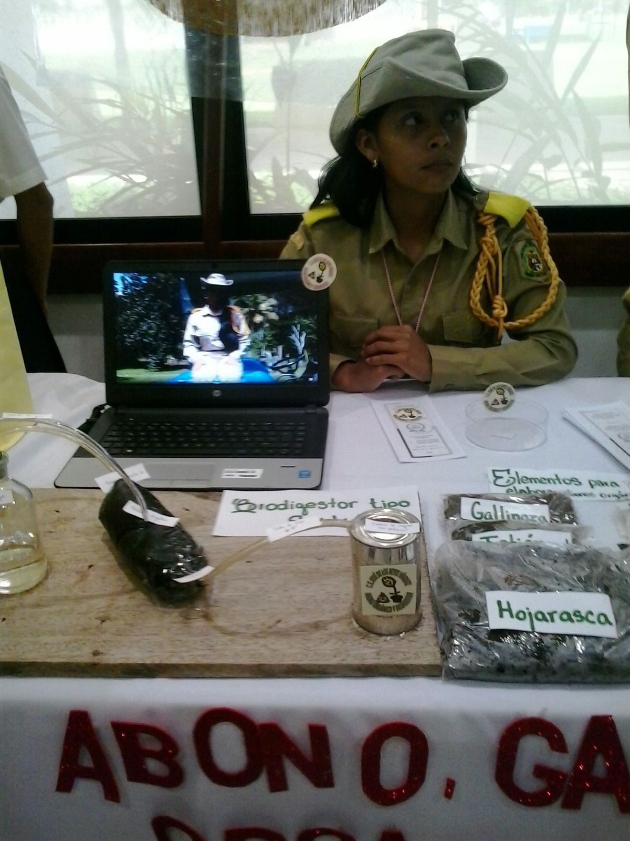
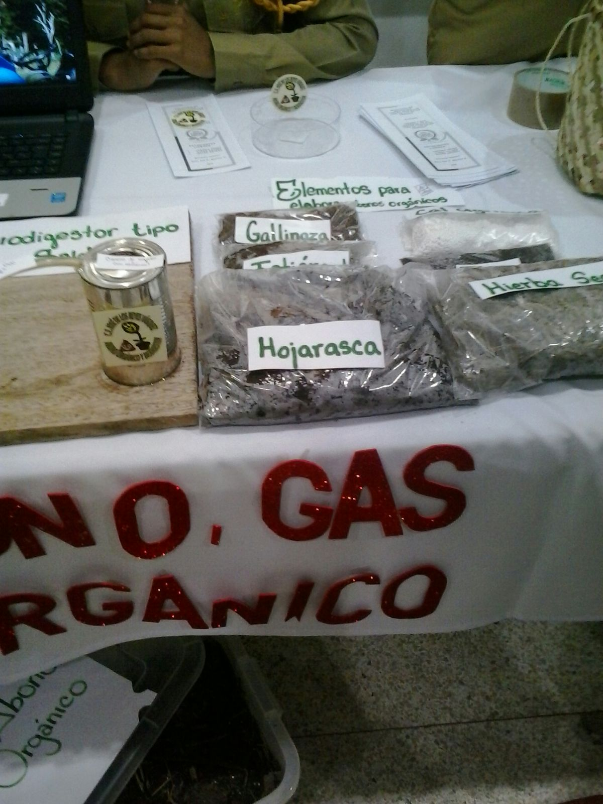
Por medio de este proyecto los estudiantes produjeron abono orgánico a través del biodegestor.

Slide 8
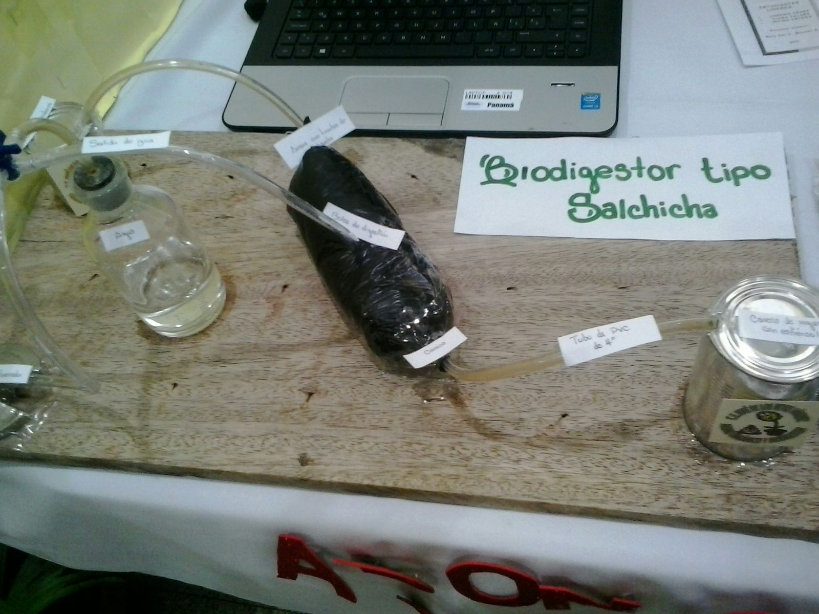
BIODIGESTOR TIPO SALCHICHA
Es utilizado para producir abono orgánico por medio de restos de animales y vegetales, además de algunos tipos de estiércol.

Slide 9
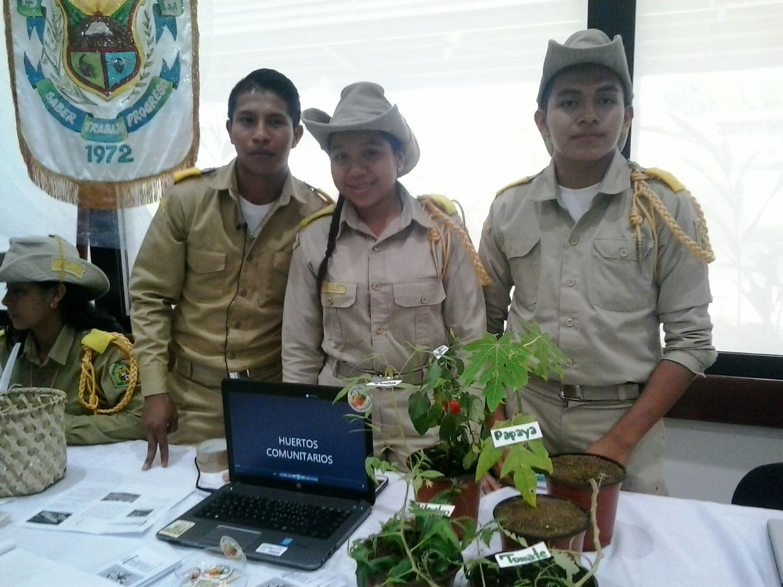
PROYECTO SOBRE HUERTOS COMUNITARIOS
«CENTRO EDUCATIVO JOSÉ DE LOS REYES VÁSQUEZ»

Slide 10
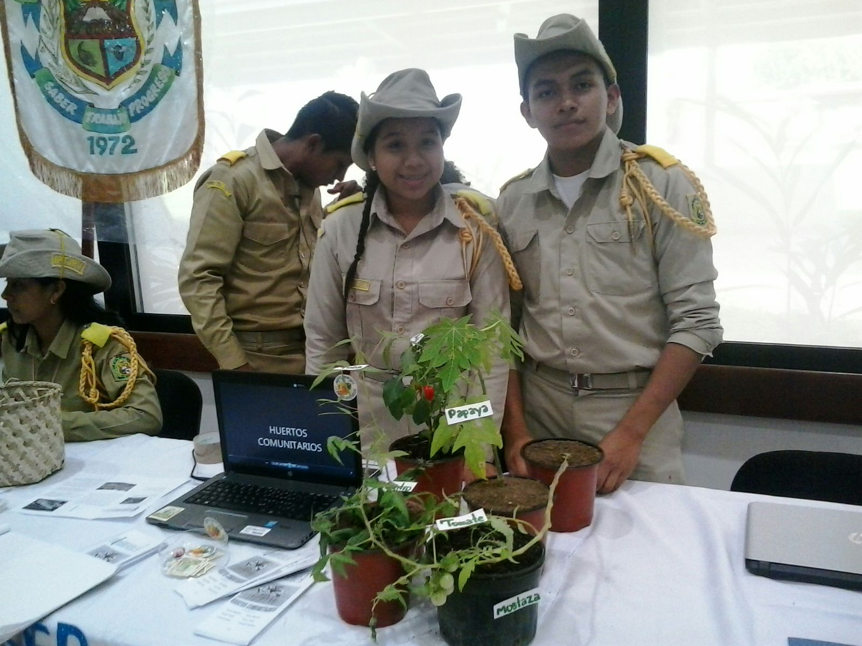
«CENTRO EDUCATIVO JOSÉ DE LOS REYES VÁSQUEZ»

Slide 11
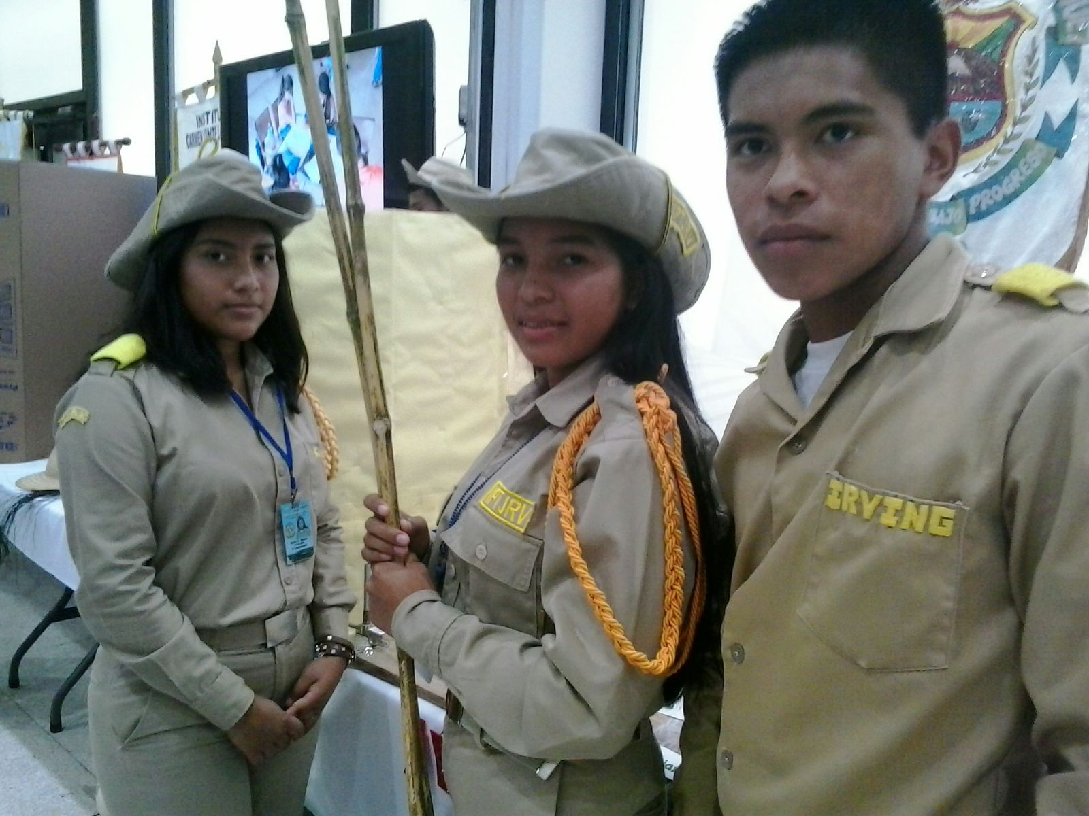
«CENTRO EDUCATIVO JOSÉ DE LOS REYES VÁSQUEZ»

Slide 12
CENTRO EDUCATIVO PABLO ALZAMORA VARGAS
PROYECTO EJERCITEMONOS
Consiste en la Construcción de un Área Deportiva.

Slide 13
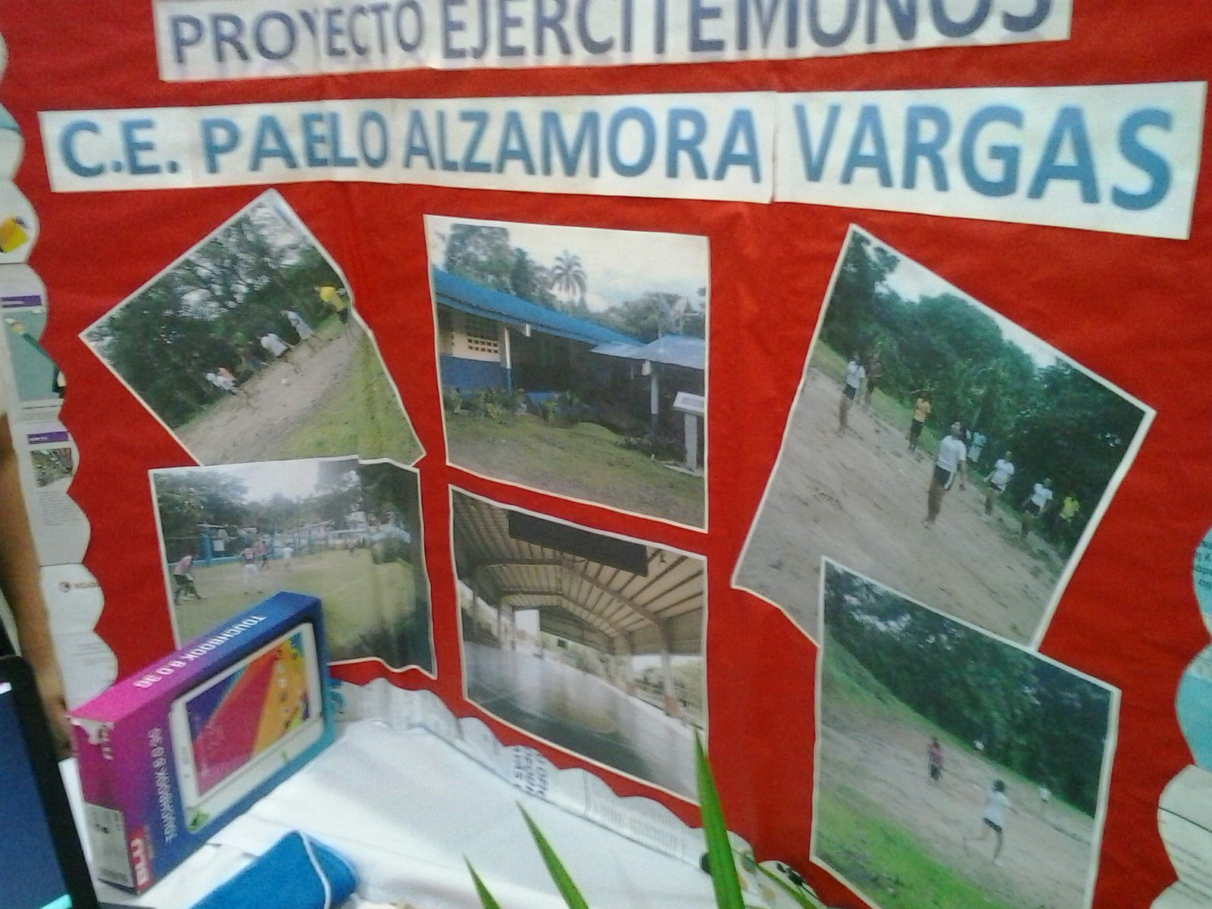

Slide 14
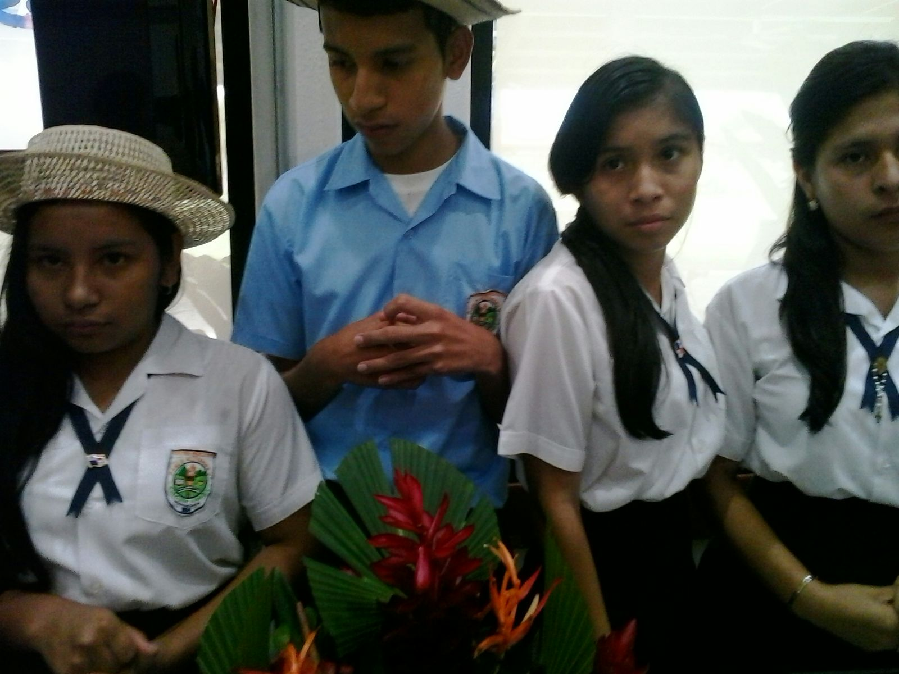

Slide 15
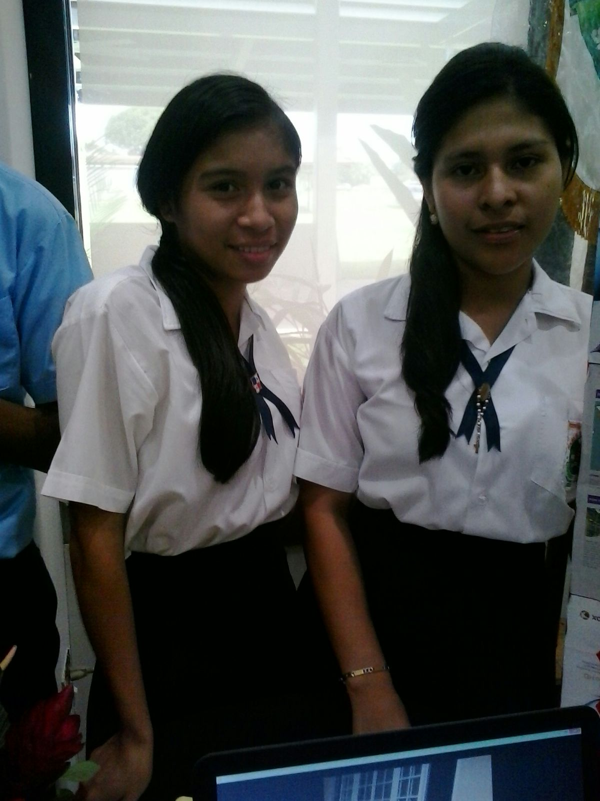
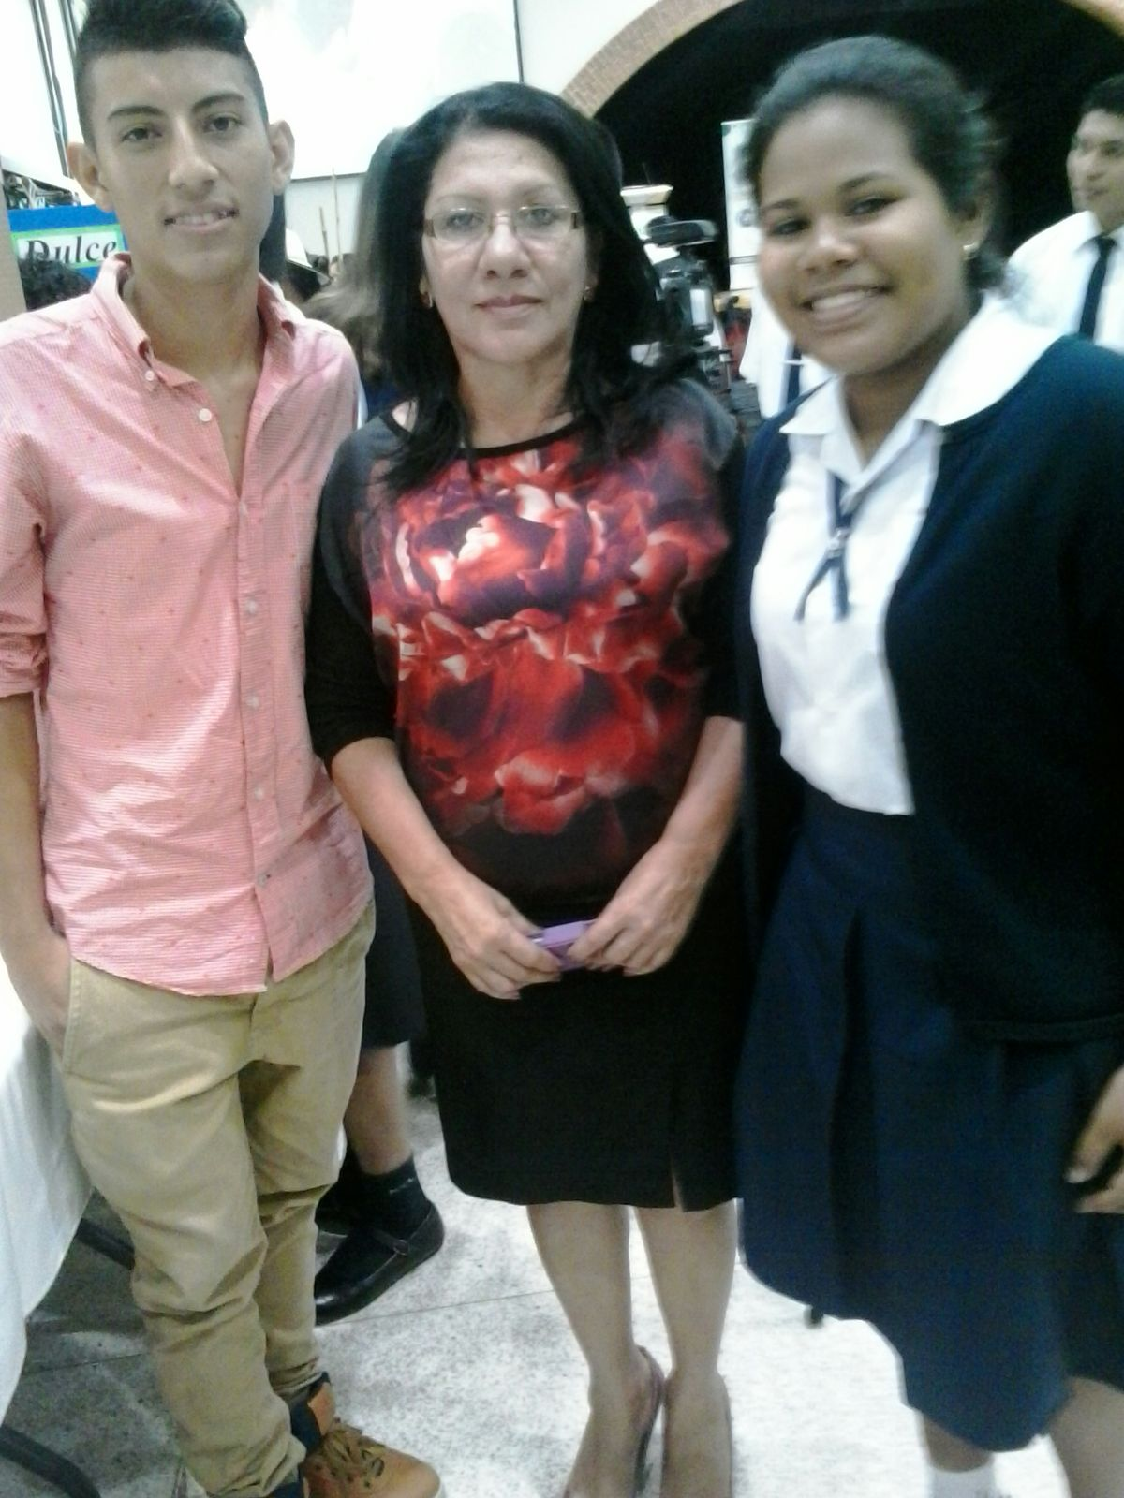
Estudiantes y docente del Centro Educativo Pablo Alzamora Vargas

Slide 16
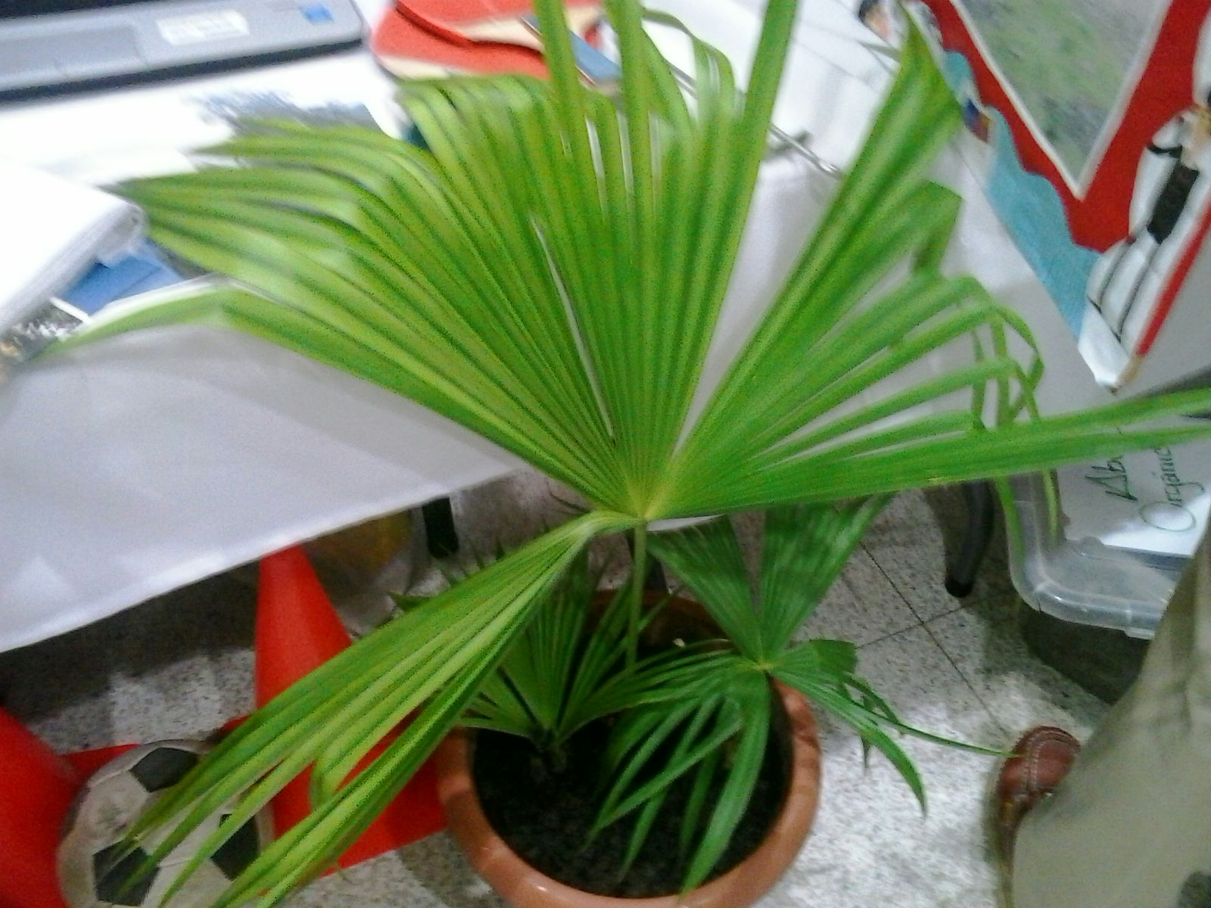
CENTRO EDUCATIVO PABLO ALZAMORA VARGAS
En la ilustración se muestra la planta utilizada para tejer sombreros y otras artesanías.

Slide 17
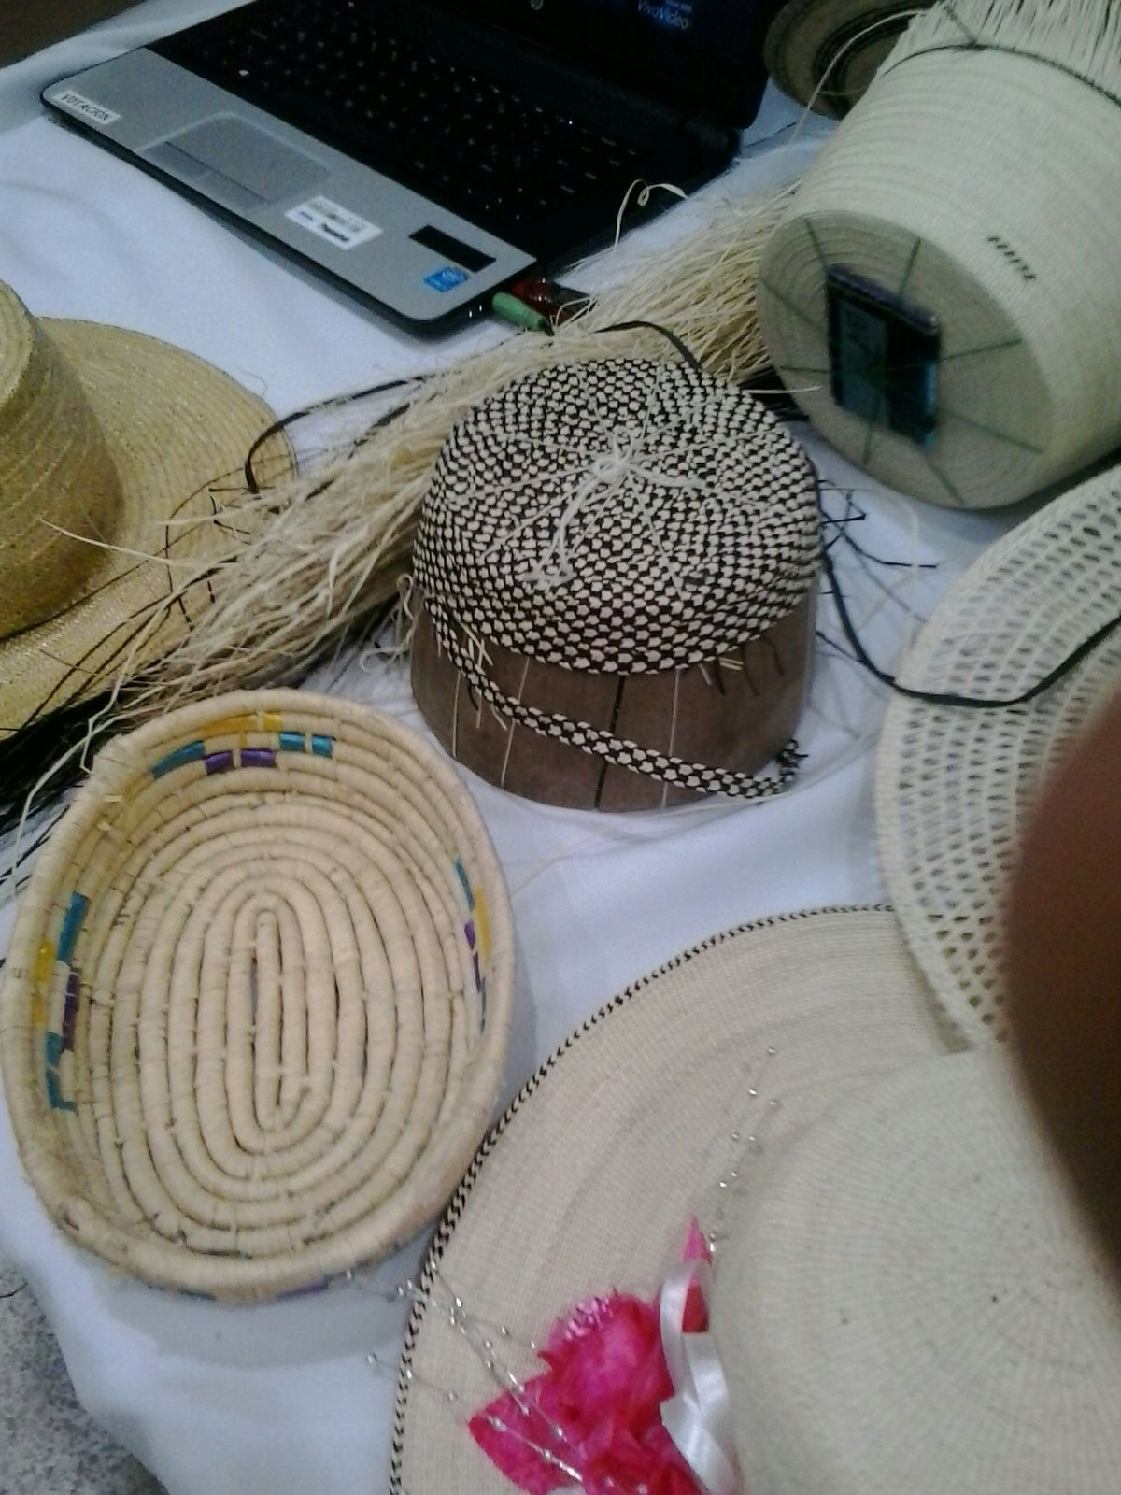
Elaboración de sombreros y canastos propios del folklore panameño; a partir de una planta utilizada para hacer artesanías.
Los chicos solicitaban el apoyo económico para realizar sembradíos de la planta .

Slide 18
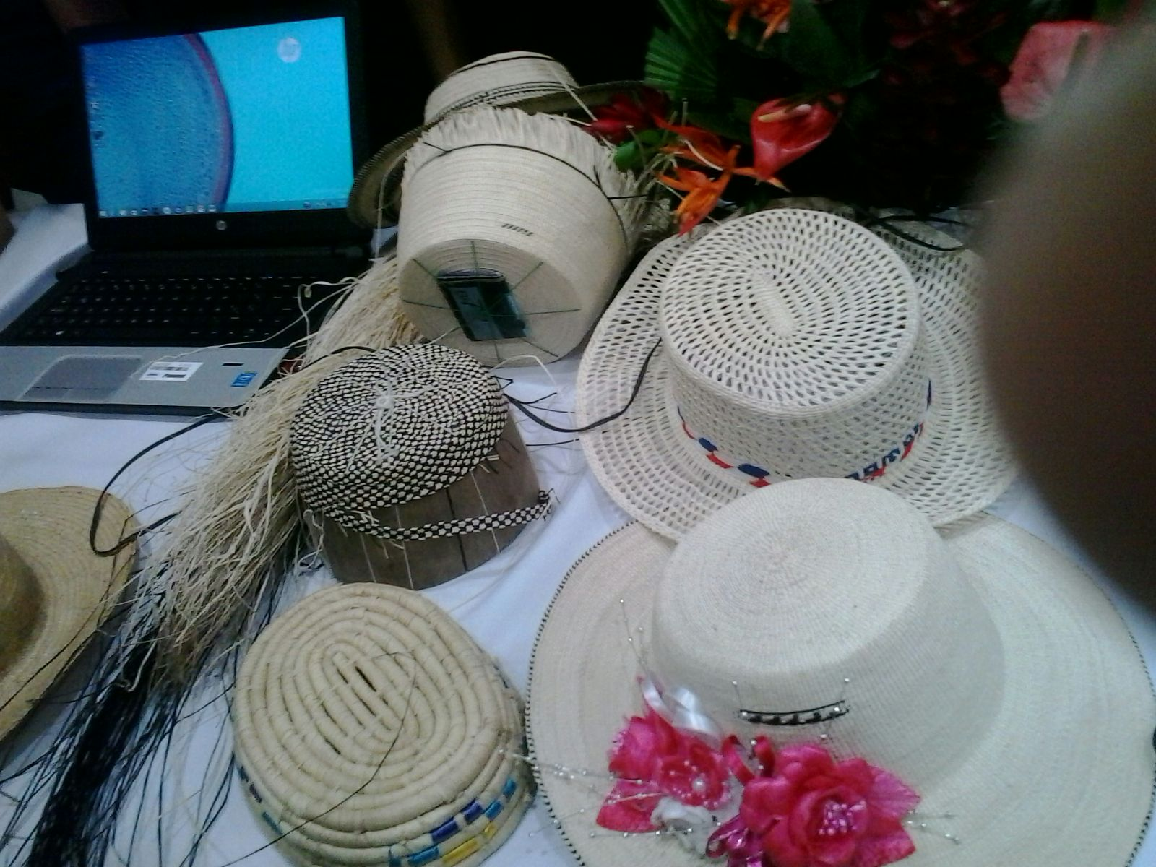

Slide 19
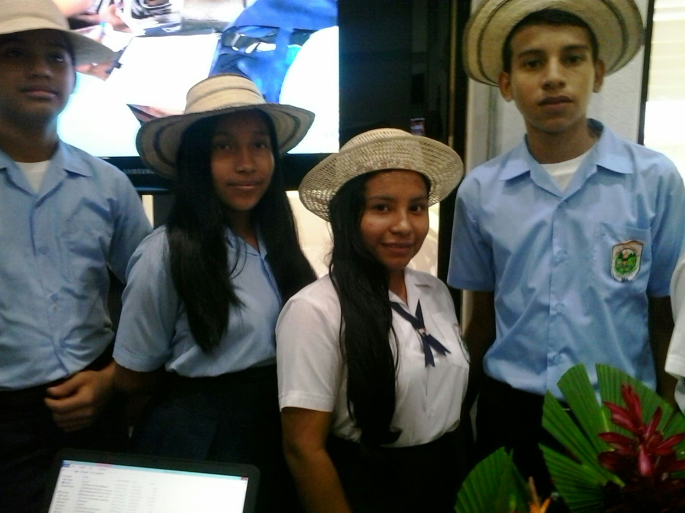

Slide 20
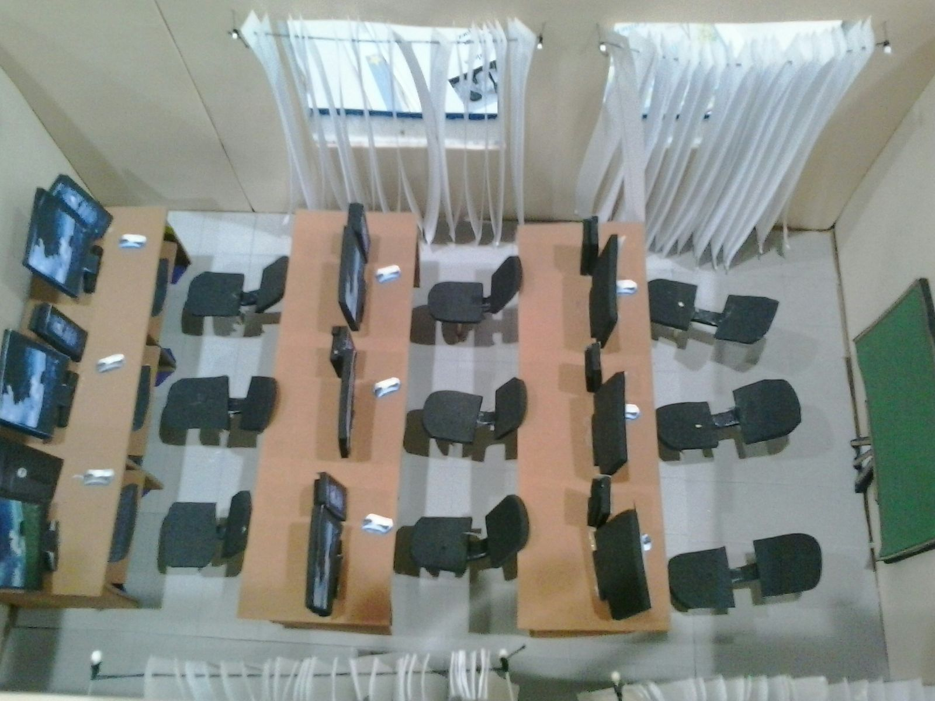
PROYECTO EMPRENDIMIENTO JUVENIL THINK BIG
«EQUIPAMIENTO DE AULA PARA SOFTWARE CONTABLE»
Escuela Secundaria Angel María Herrera

Slide 21
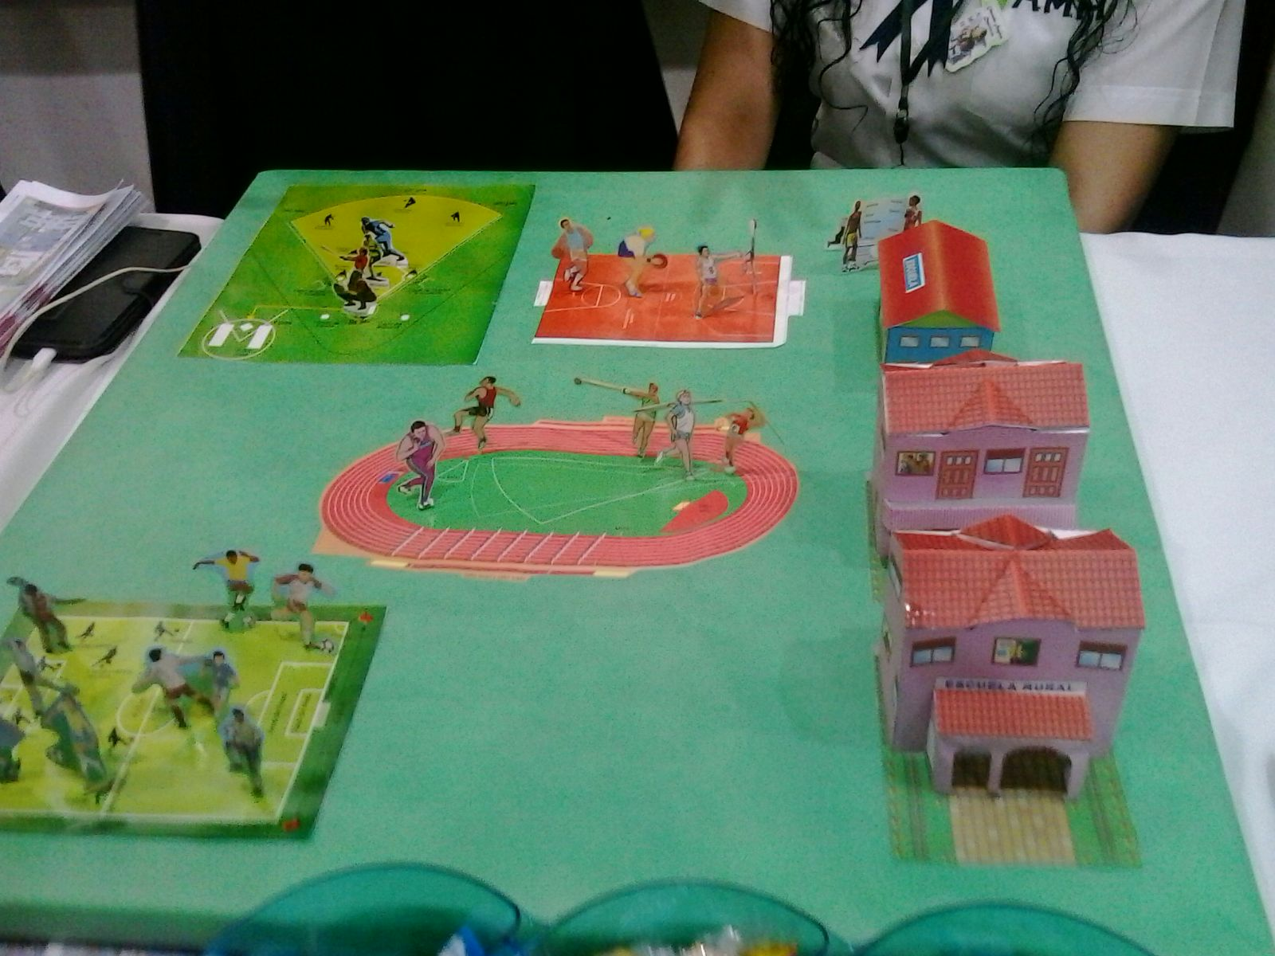
«PROYECTO EDUCANDO ÁNGELES DEPORTISTAS»
ESCUELA SECUNDARIA ÁNGEL MARÍA HERRERA

Slide 22
Proyecto Educativo THINK BIG
C.E.B.G. HERNANDO BÁRCENAS

Slide 23
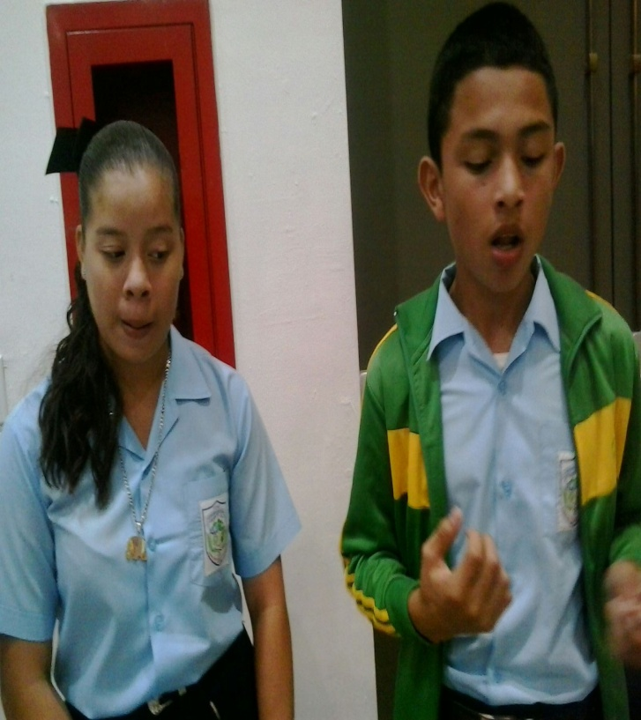
PROYECTO
Trata de la creación de un parque alrededor de la escuela, con áreas de juego, estacionamientos y sobre todo con grandes áreas verdes aprovechando el área campestre en que esta ubicado el Centro Educativo.
ESTUDIANTES DE LA ESCUELA C.E.B.G HERNANDO BÁRCENAS.

Slide 24
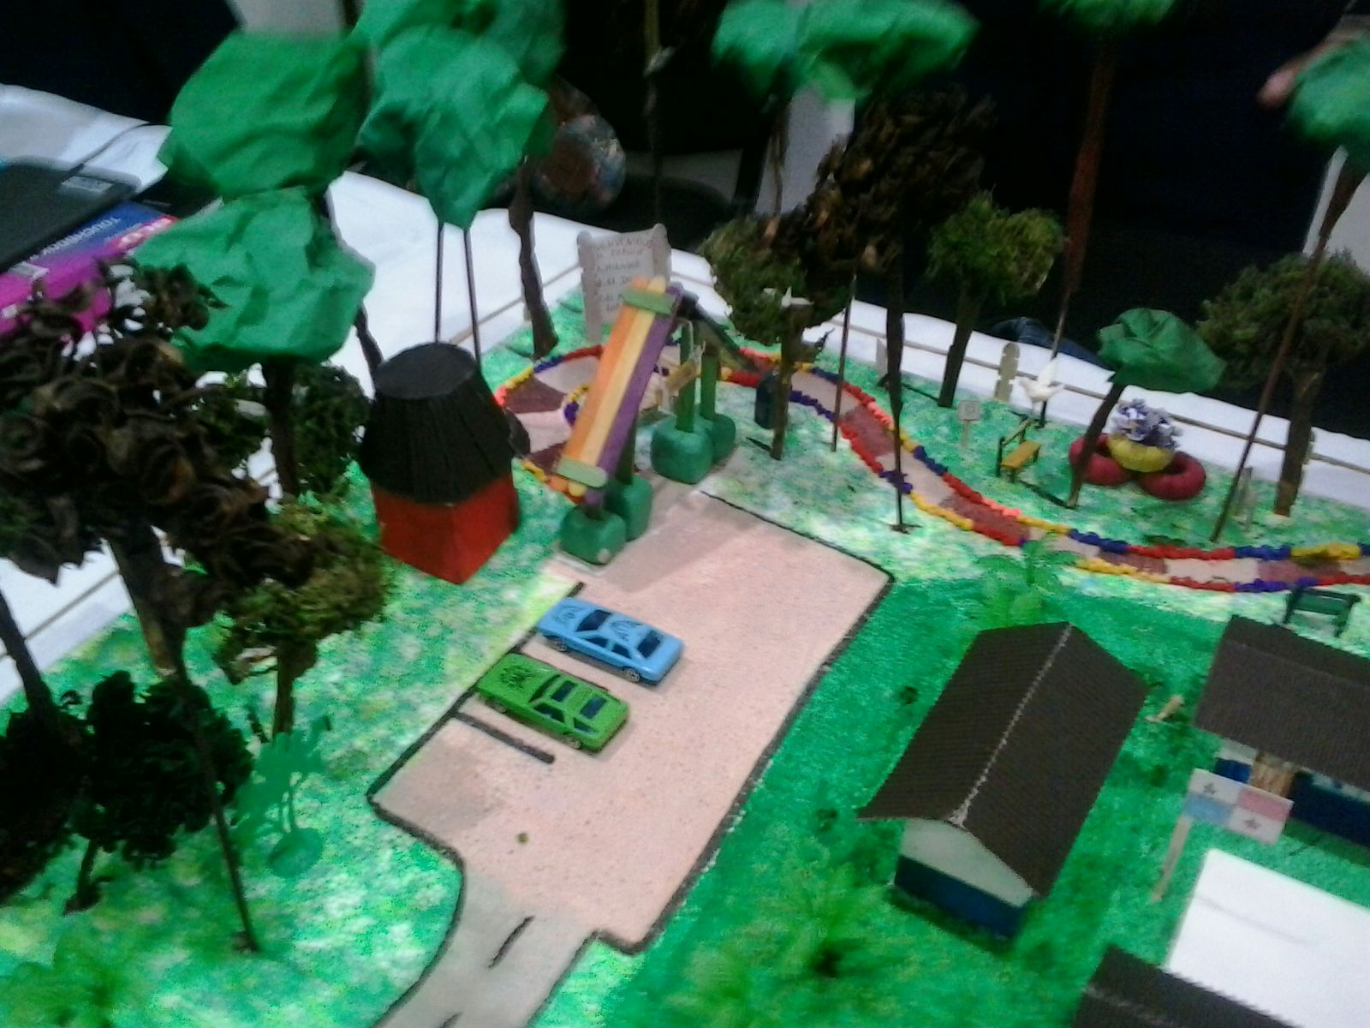

Slide 25
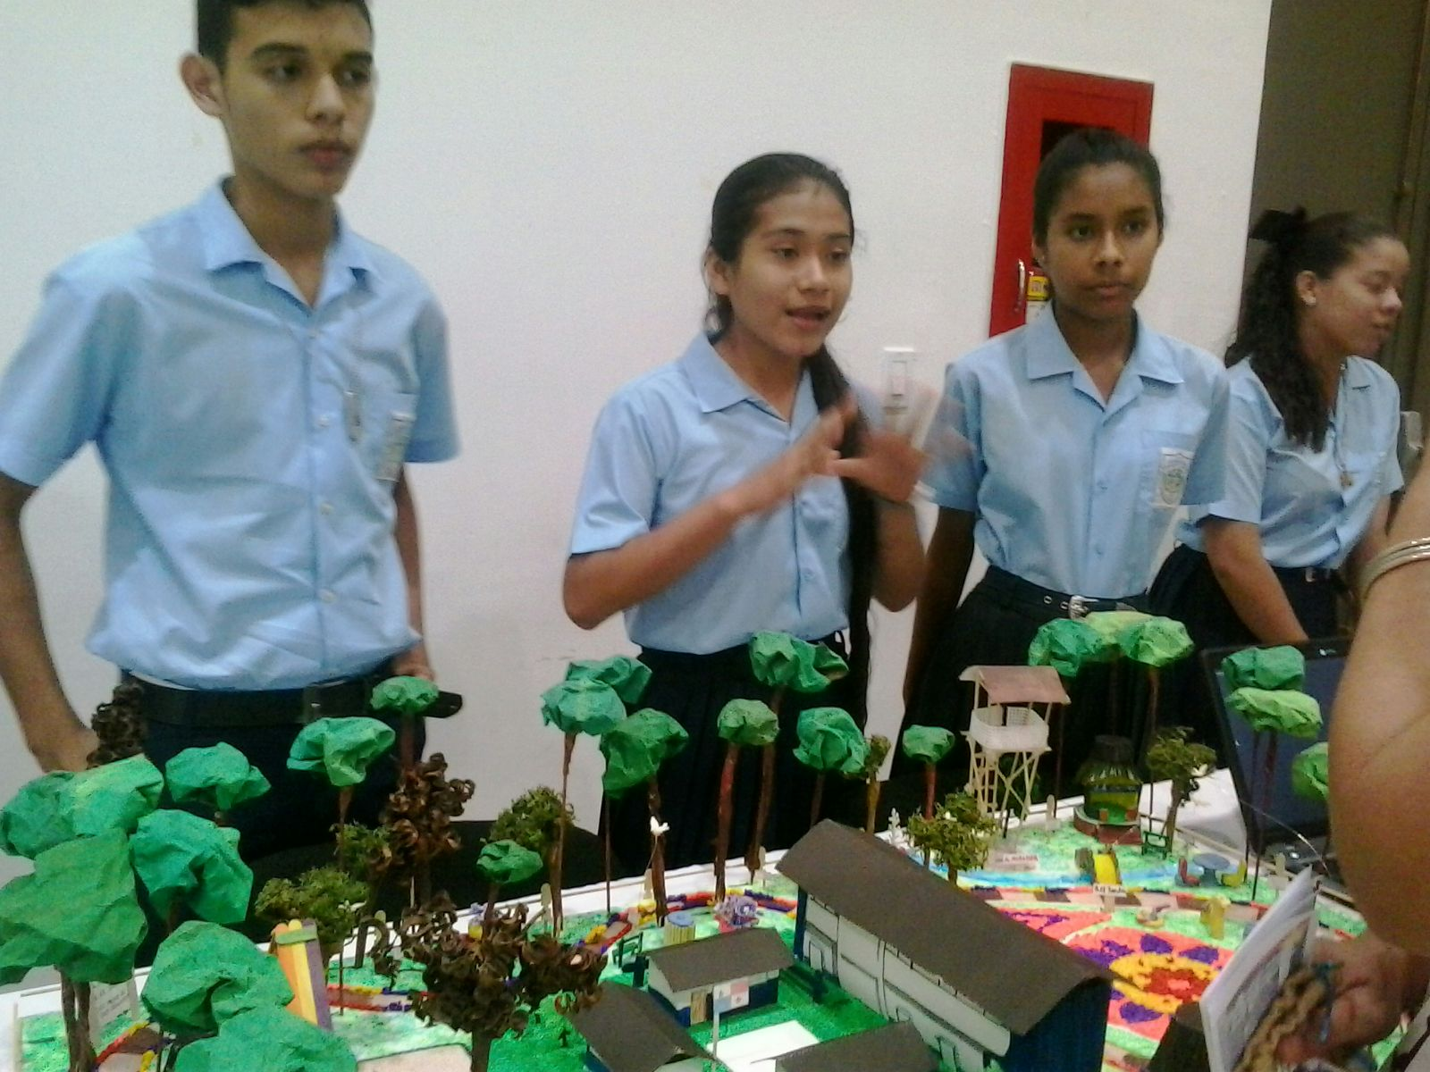

Slide 26
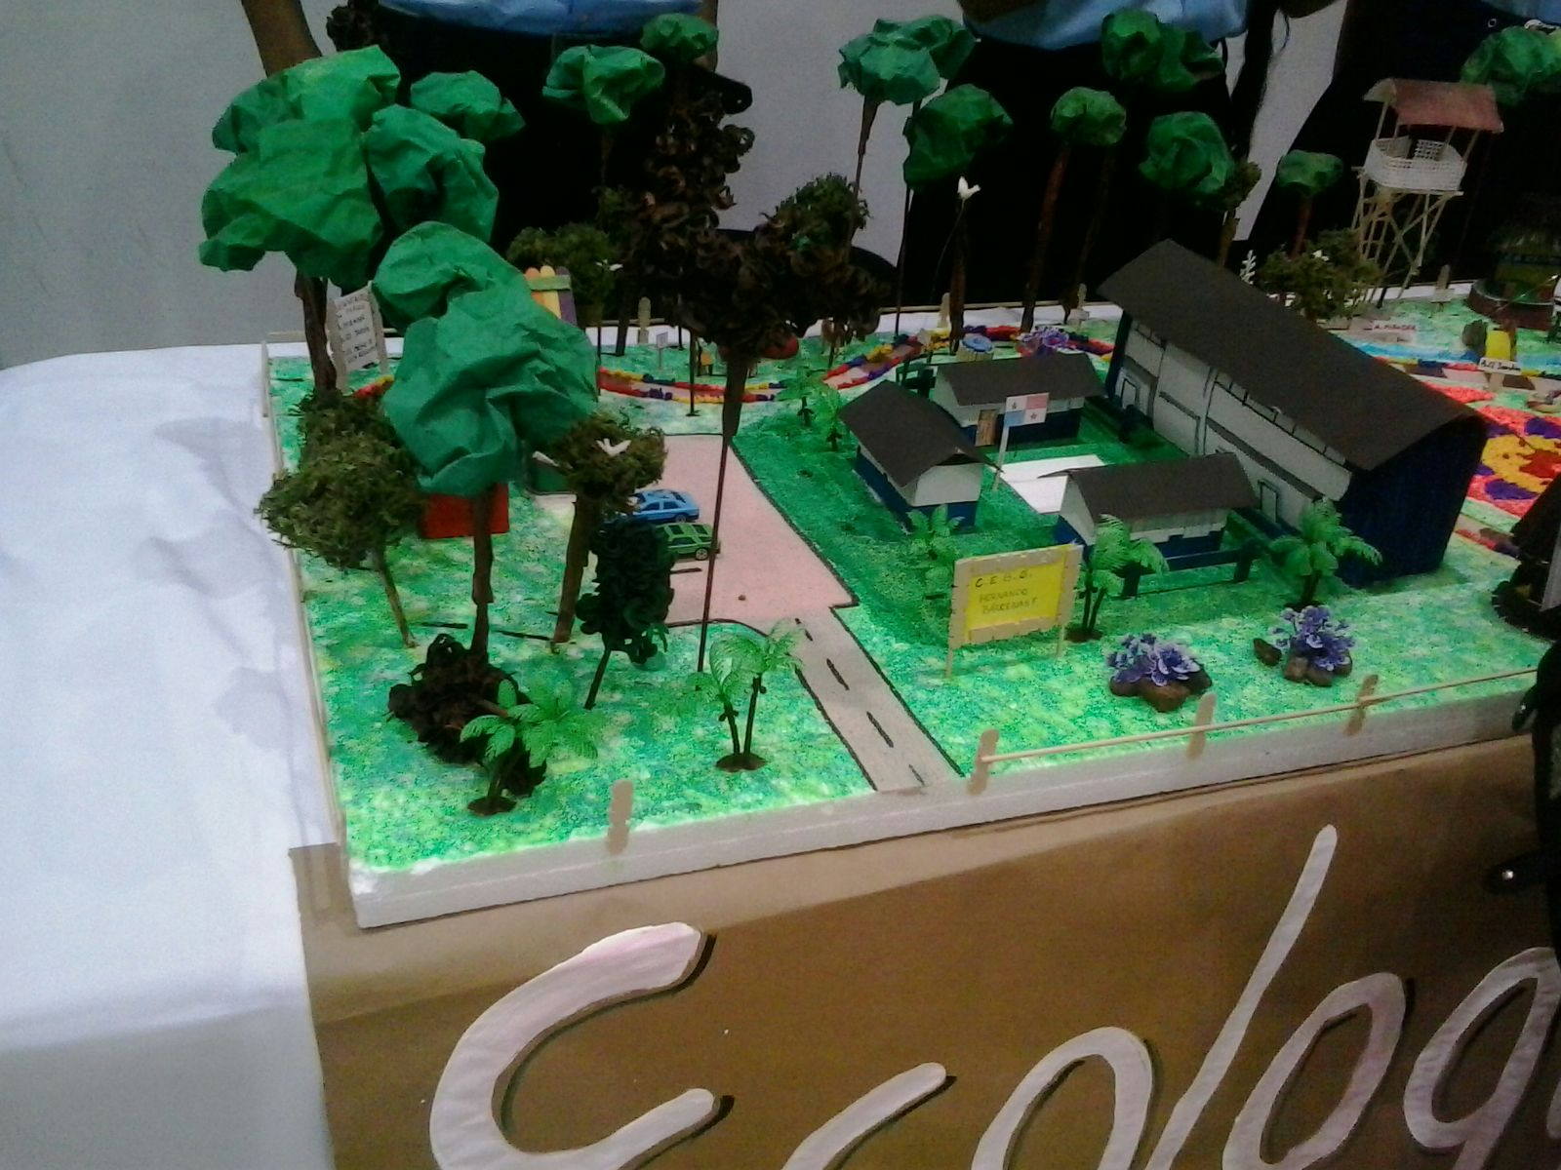

Slide 27
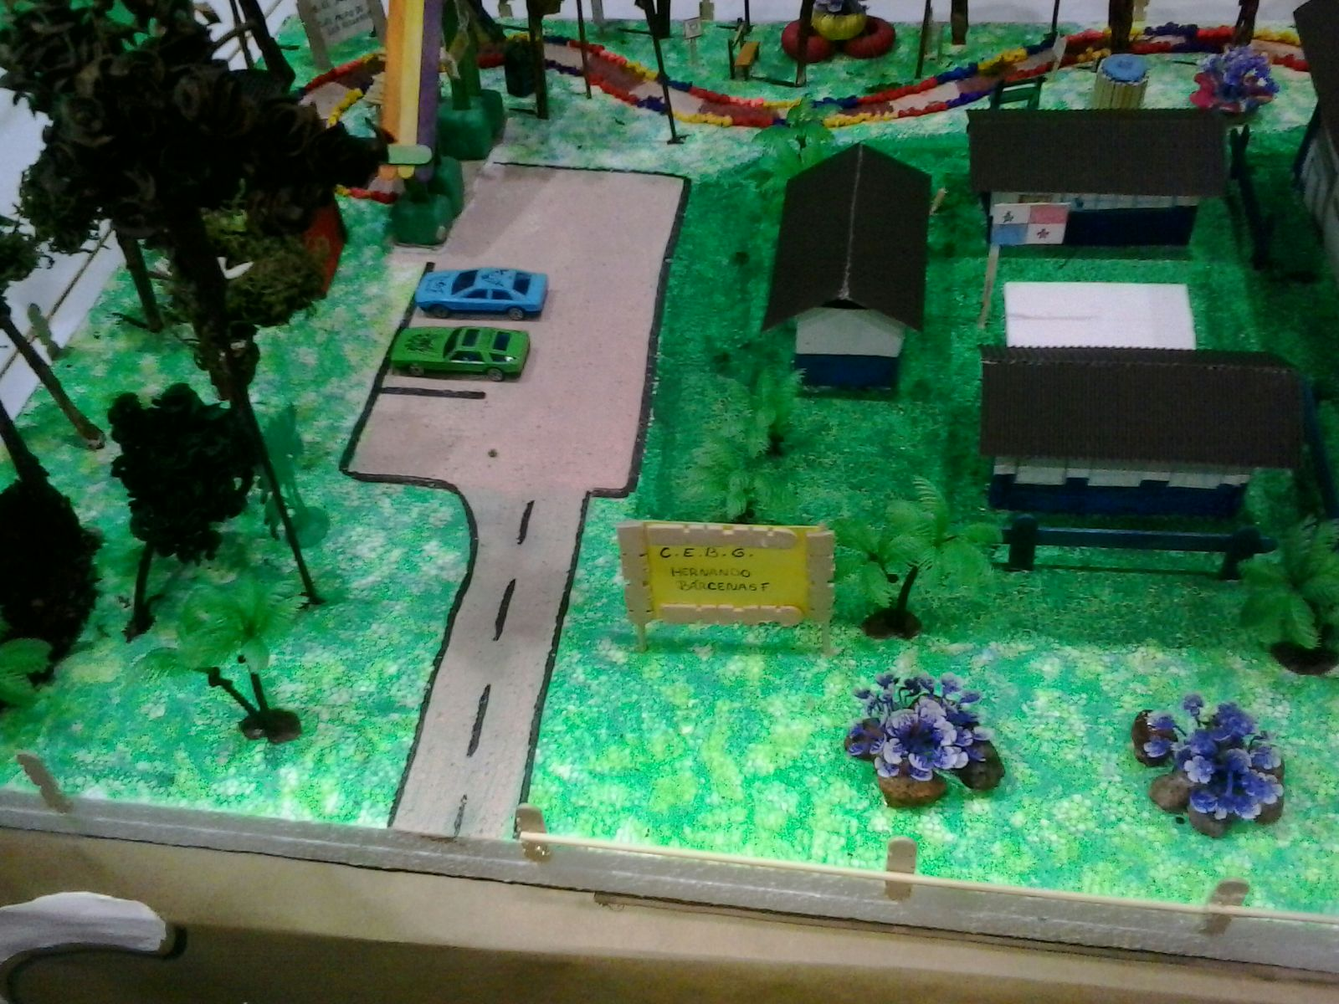
ESTACIONAMIENTOS

Slide 28
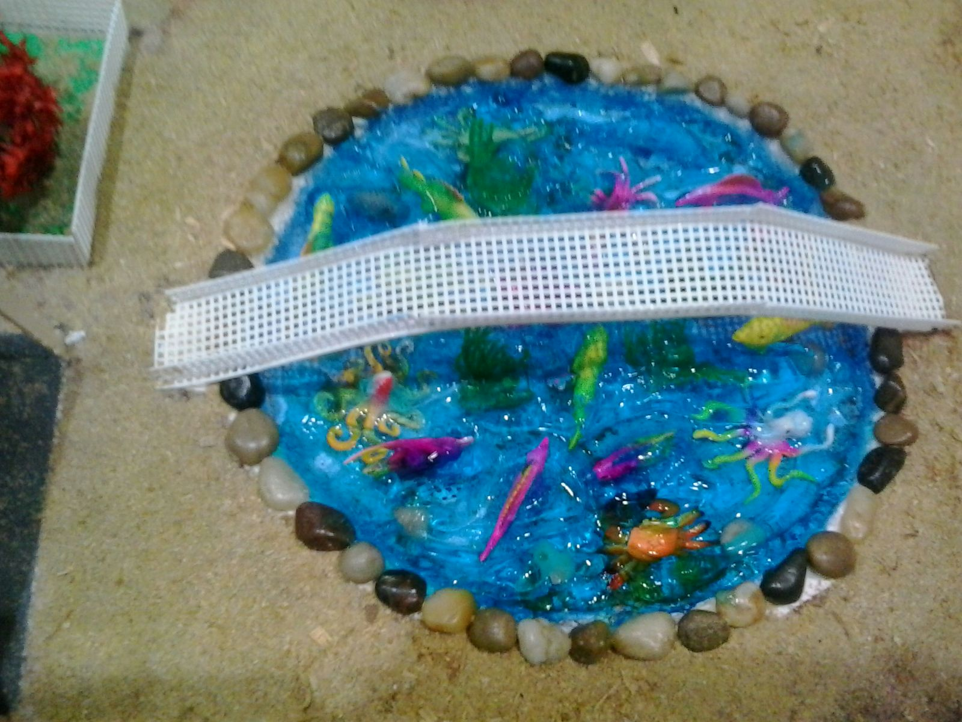

Slide 29
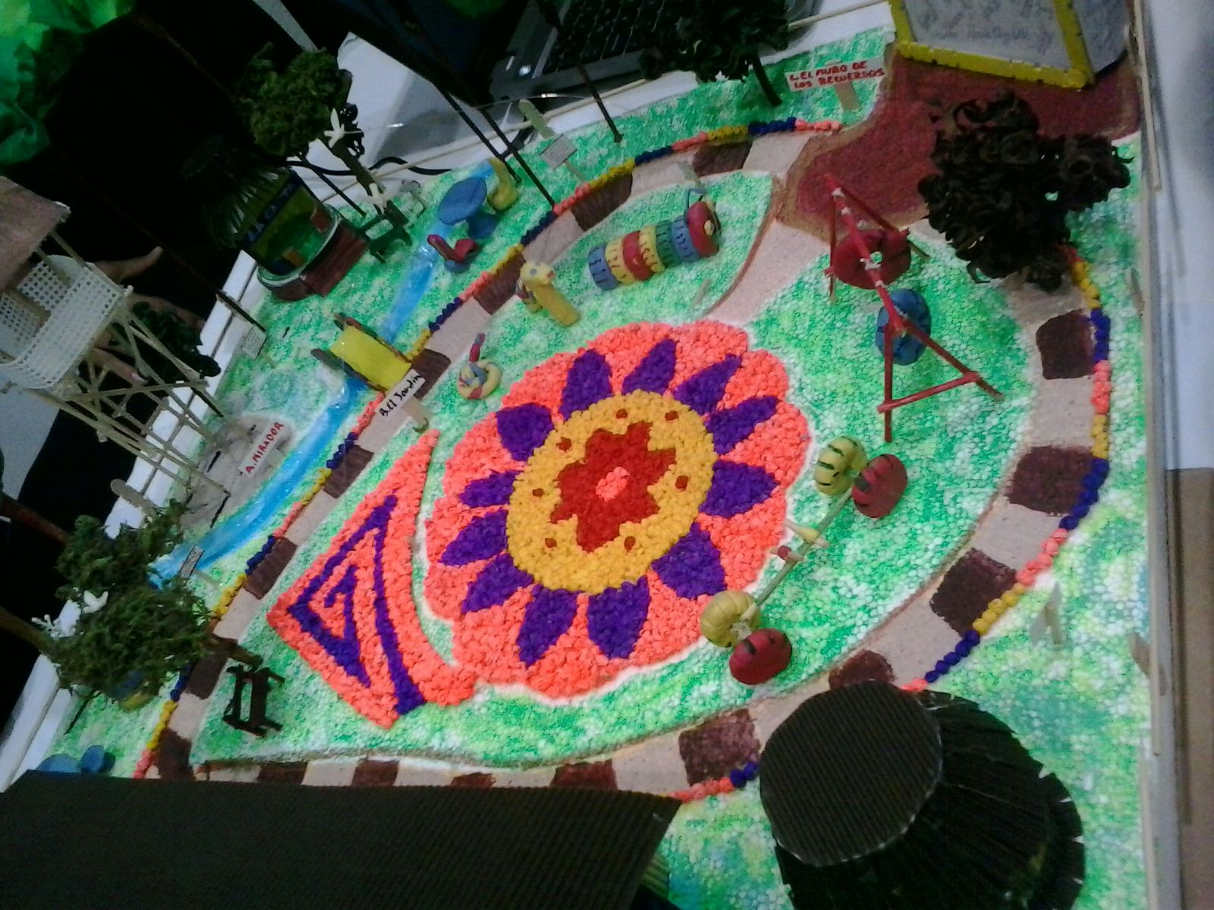
DISEÑO DEL PARQUE DE LA ESCUELA

Slide 30
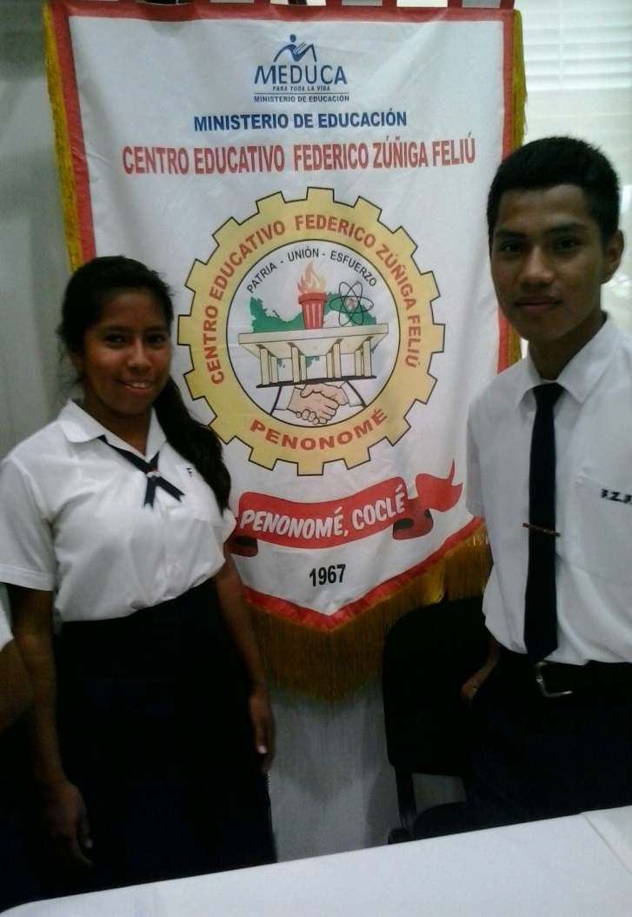
OTROS PROYECTOS
Tienen que ver con la conservación de los manglares en Panamá oeste y el mantenimiento de la comunidad, mejorándola físicamente y manteniendo sus áreas verdes y el reciclaje, entre otros.

Slide 31
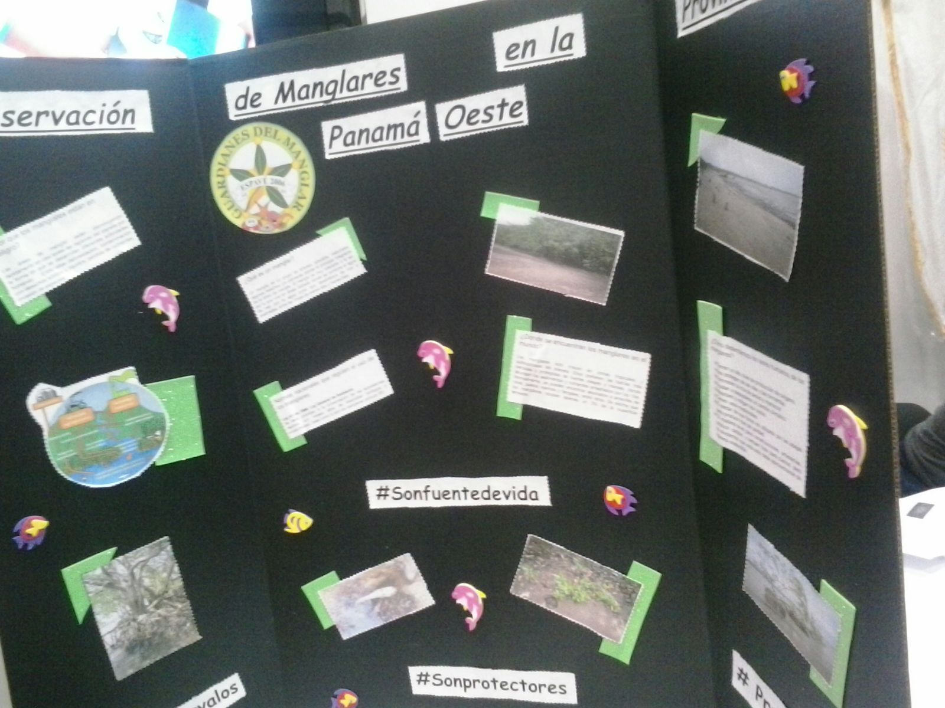

Slide 32
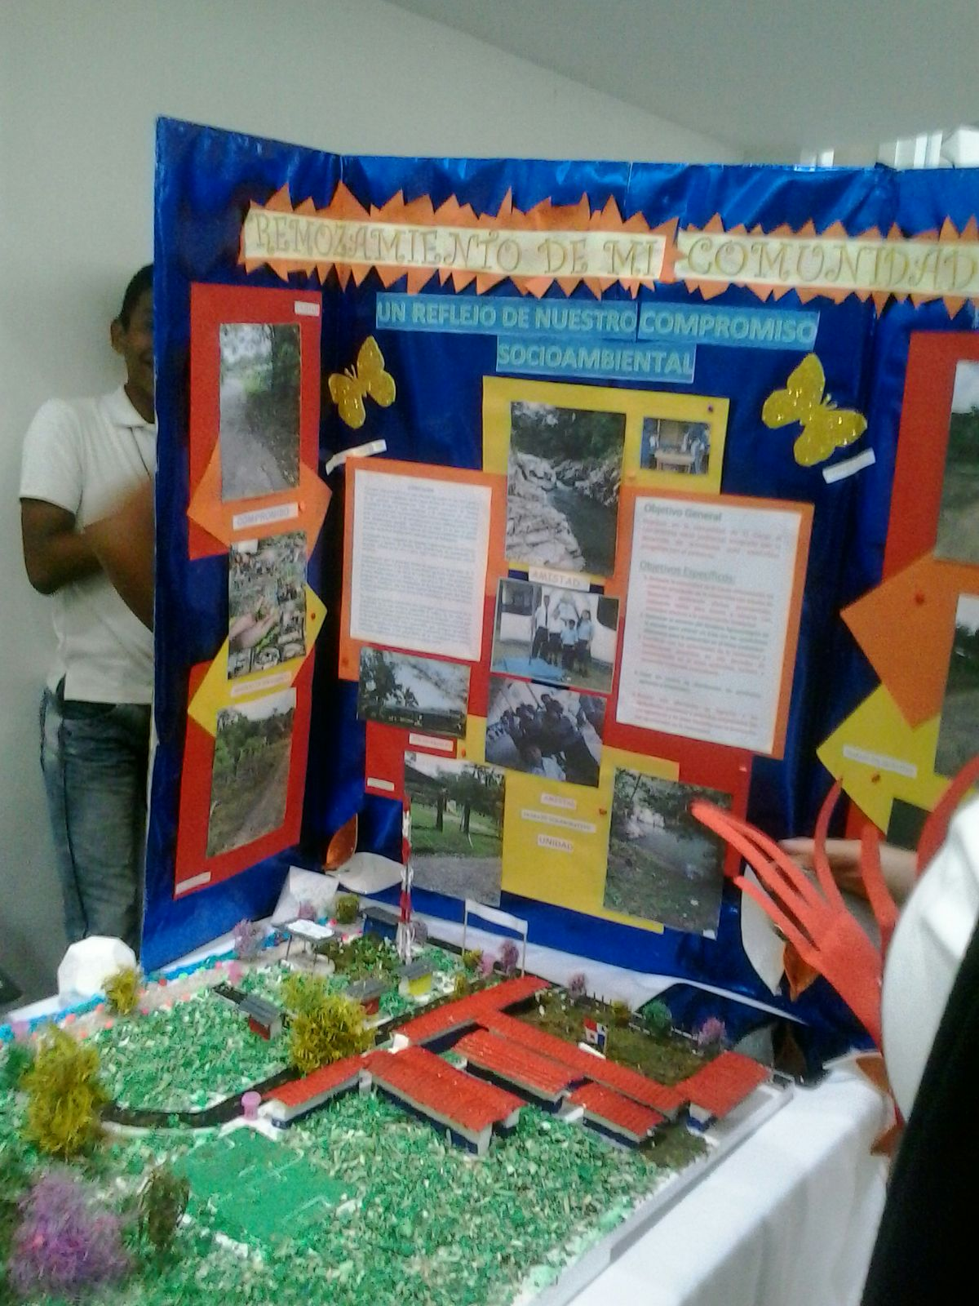

Slide 33
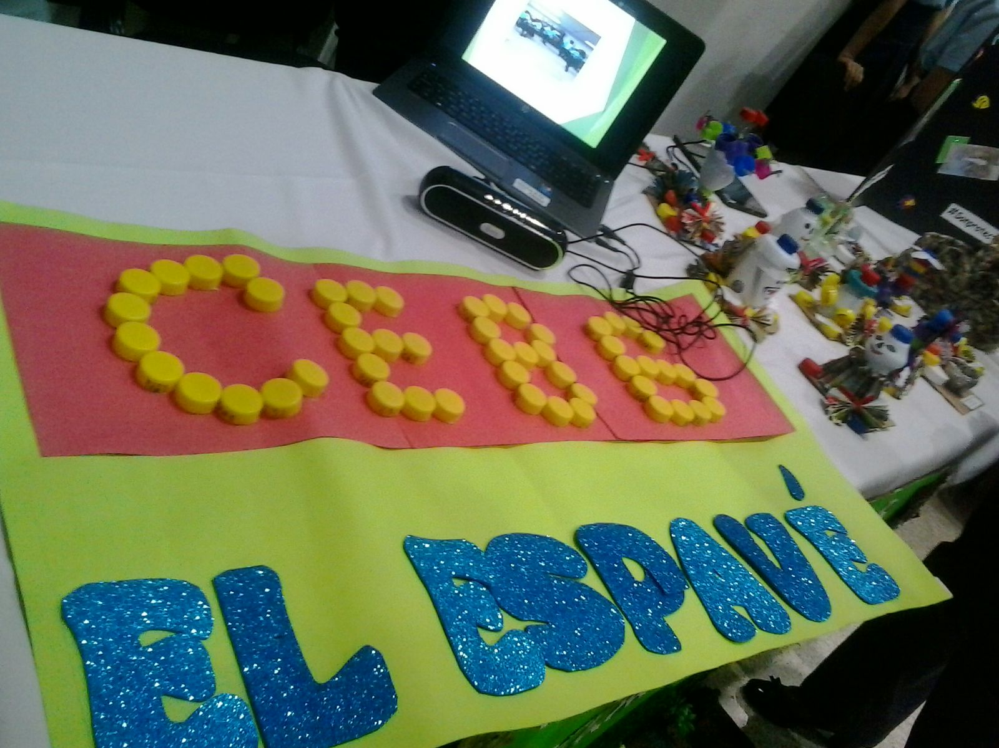
C.E.B.G. EL ESPAVÉ

Slide 34
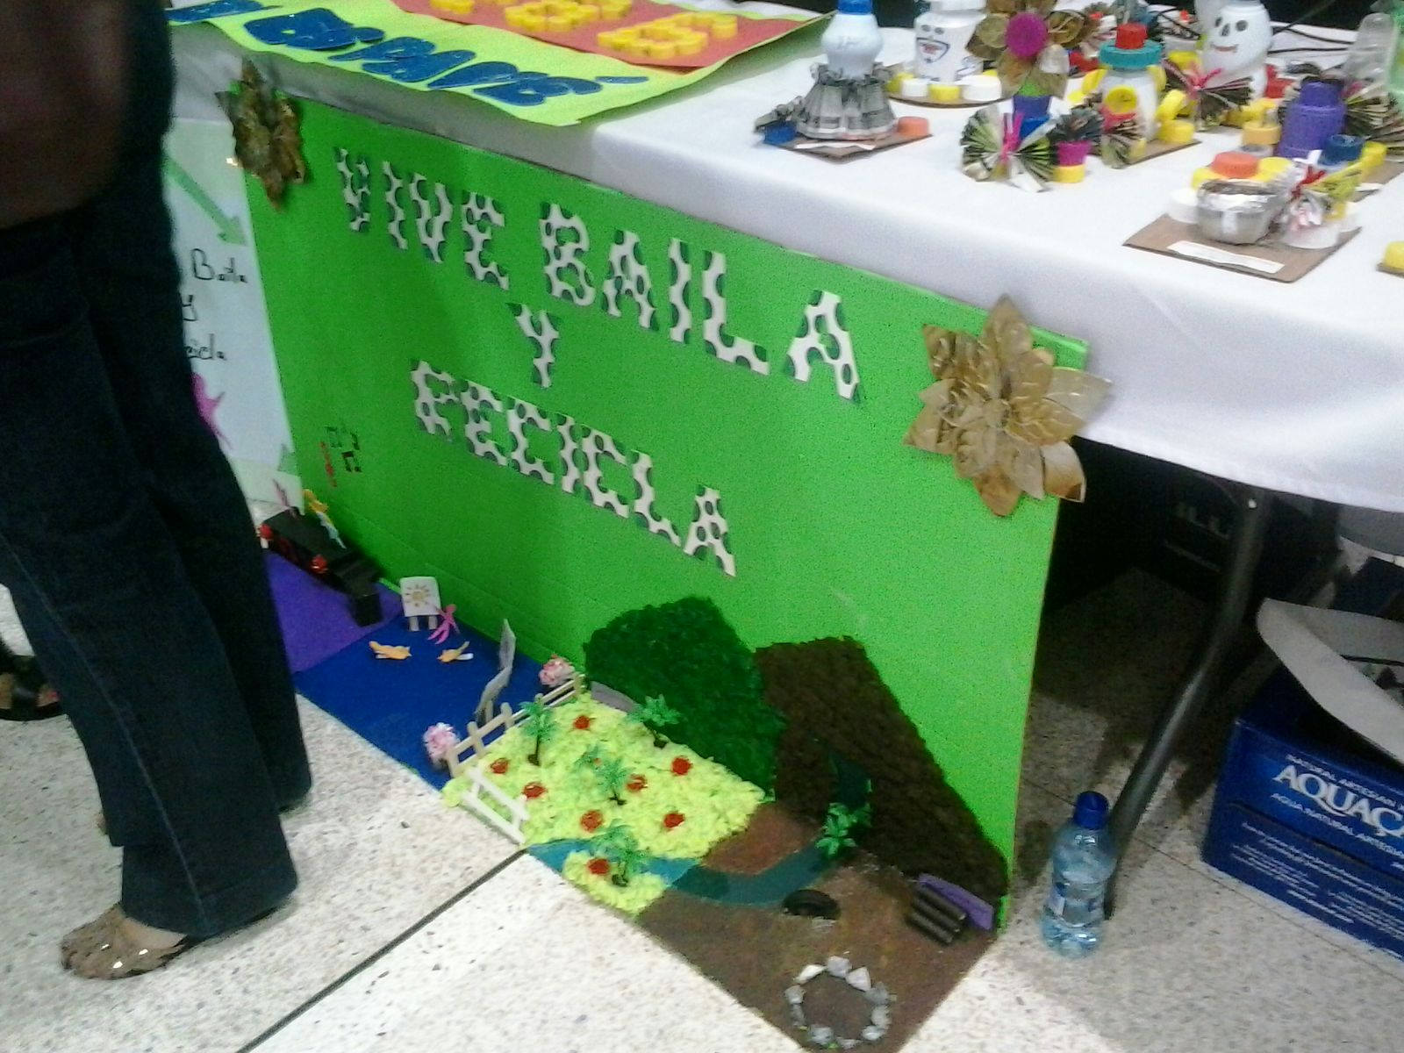
PROYECTO VIVE, BAILA Y RECICLA

Slide 35
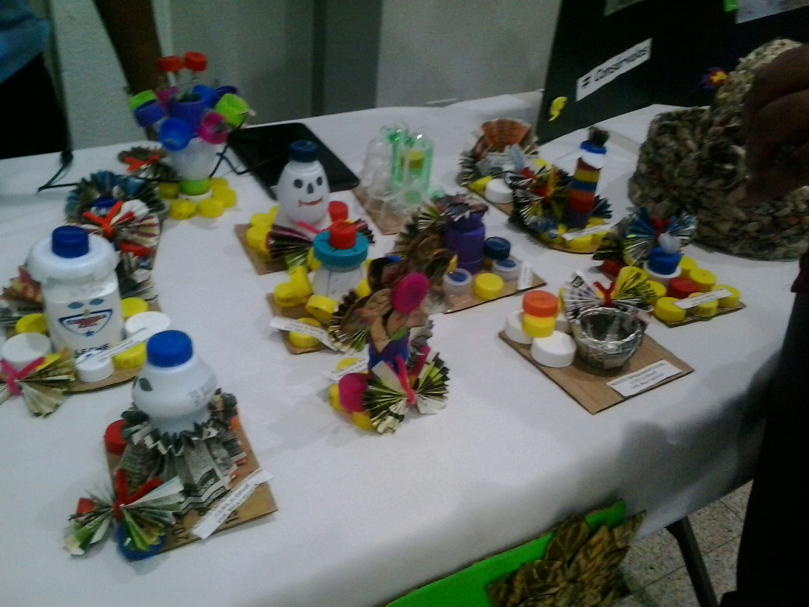

Slide 36
PROYECTO MANOS DE ESPERANZA
CENTRO EDUCATIVO EL CACAO

Slide 37
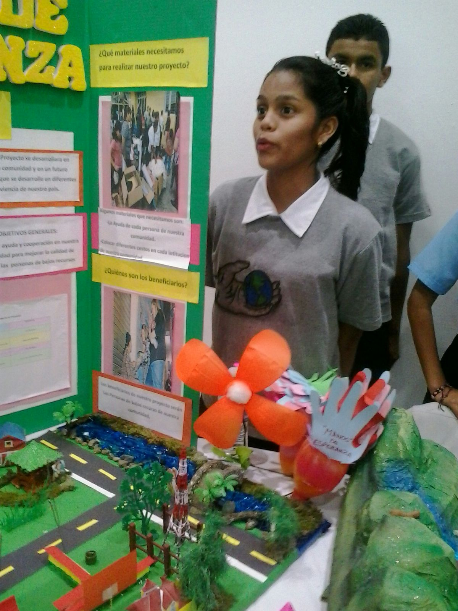
El proyecto de estos jóvenes de la Comunidad del Cacao se basa en reforestar la comunidad del árboles maderables como guayacán, roble, además, de la construcción de parques y veredas. También se proyecta incentivar el agroturismo y el reciclaje como lo muestra la maqueta.

Slide 38
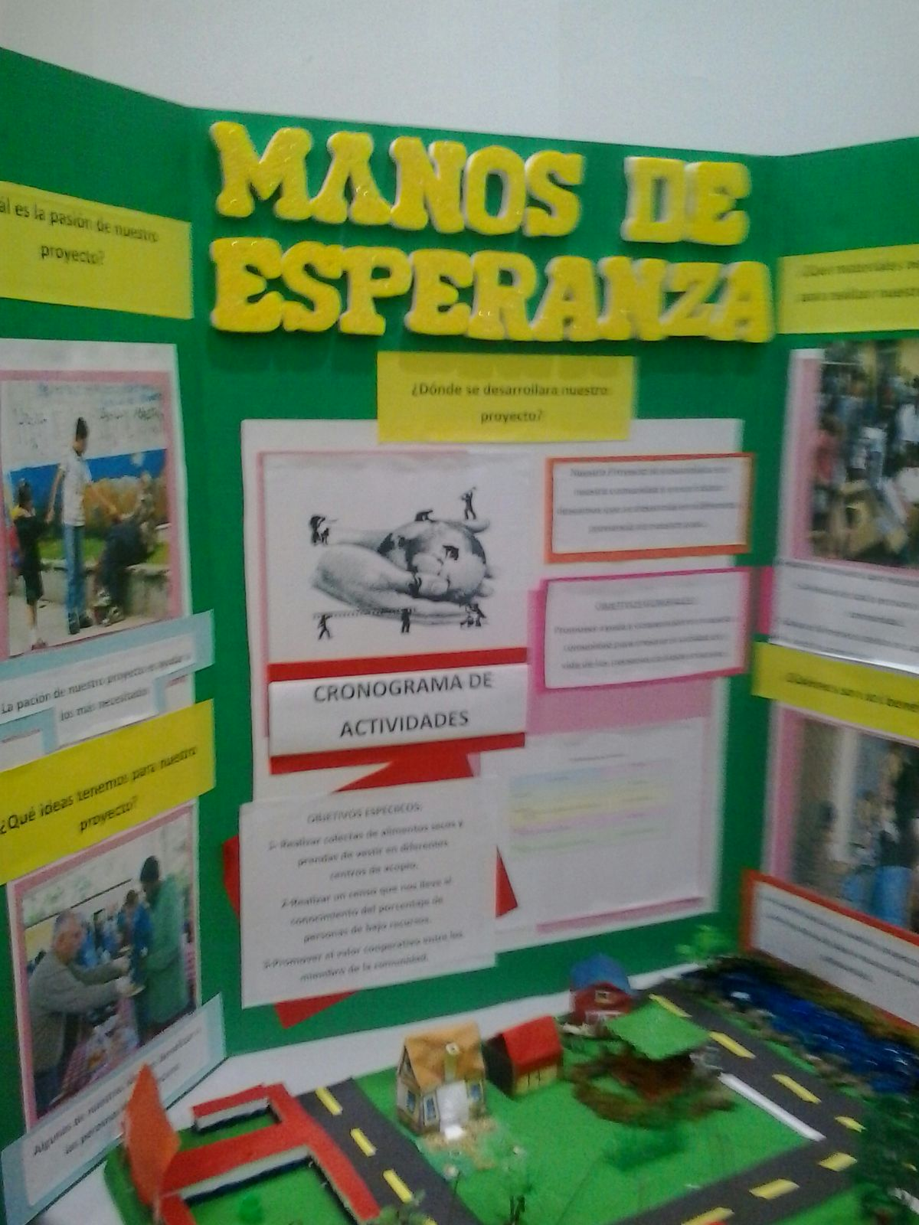

Slide 39
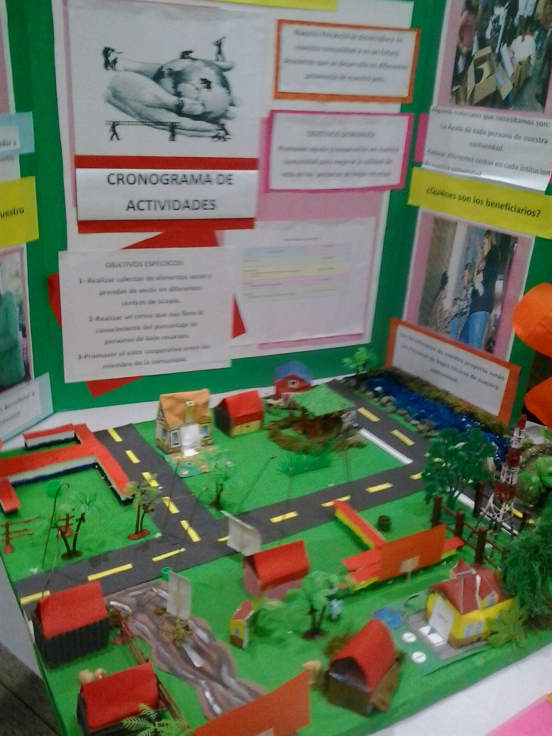

Slide 40
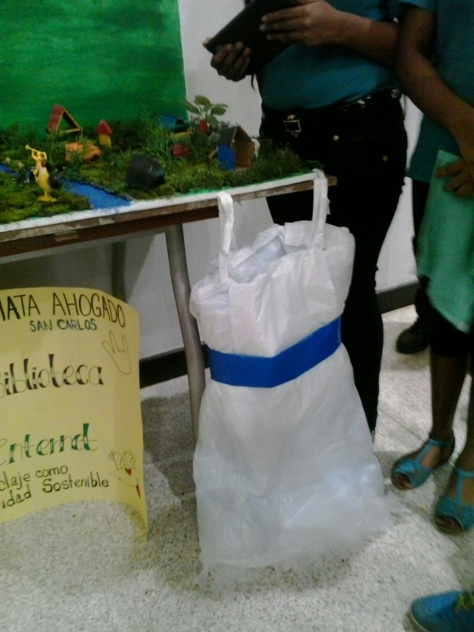
C.E.B.G. MATA AHOGADO DE SAN CARLOS
Reciclaje

Slide 41
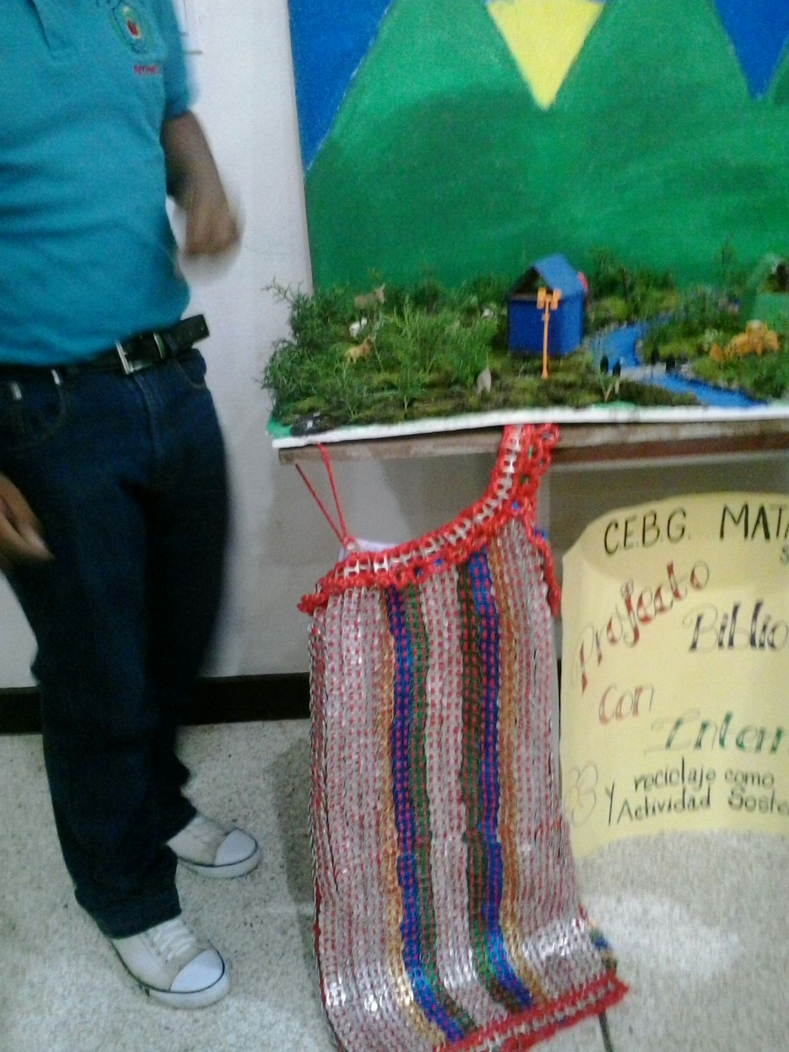
RECICLAJE
confección de vestido con cinta y chapita de latas.
C.E.B.G MATA AHOGADO

Slide 42
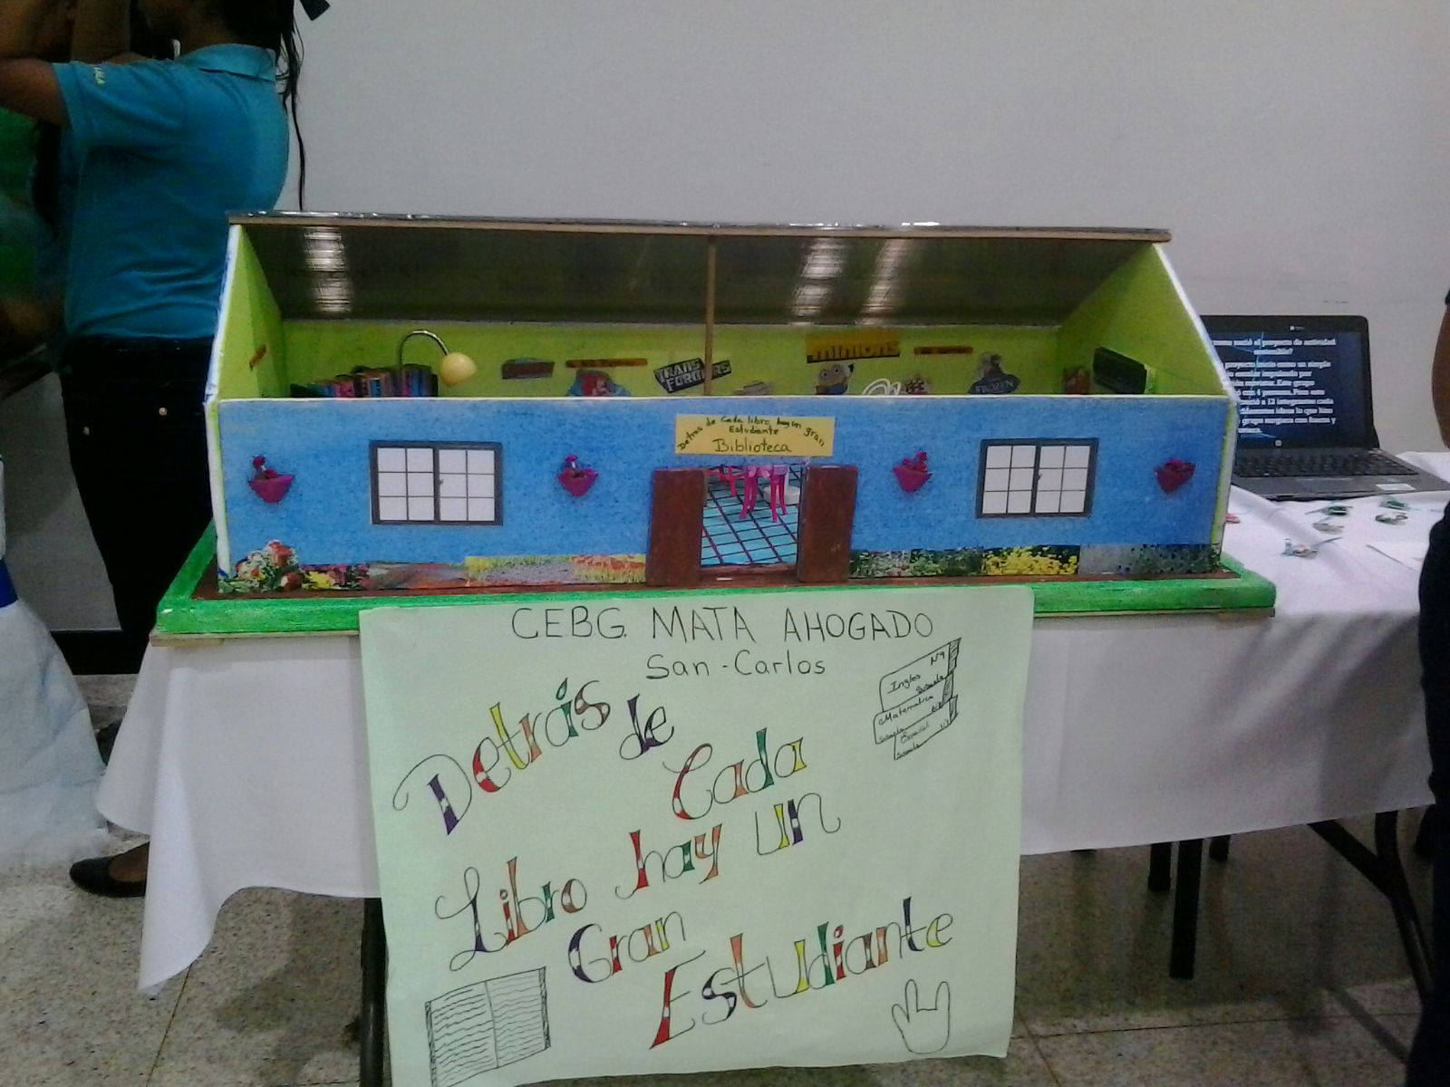
C.E.B.G. MATA AHOGADO DE SAN CARLOS
PROYECTO «DETRÁS DE CADA LIBRO HAY UN GRAN ESTUDIANTE»

Slide 43
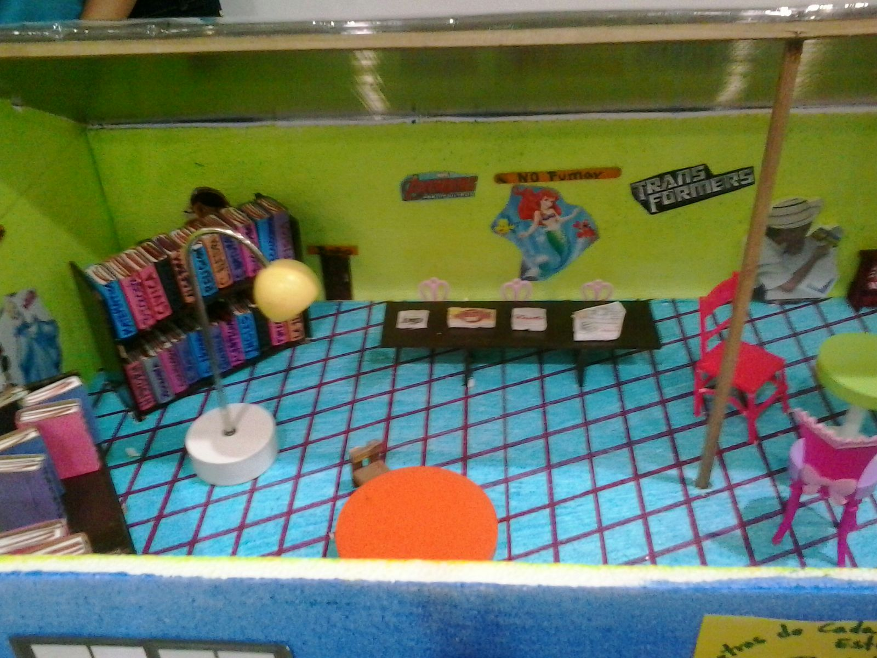
PROYECTO DE DISEÑO DE UNA BIBLIOTECA EN LA C.E.B.G. MATA AHOGADO

Slide 44
PROYECTO DELCENTRO EDUCATIVO I.P.T.CH
Proyecto de Robótica desarrollado por los estudiantes.
El presente proyecto realizado está orientado a la construcción de robots que actúan como recicladores , también hay otro proyecto que es un robot híbrido que ayudan a evitar la contaminación. Uno de los robots de llama Tayura.

Slide 45
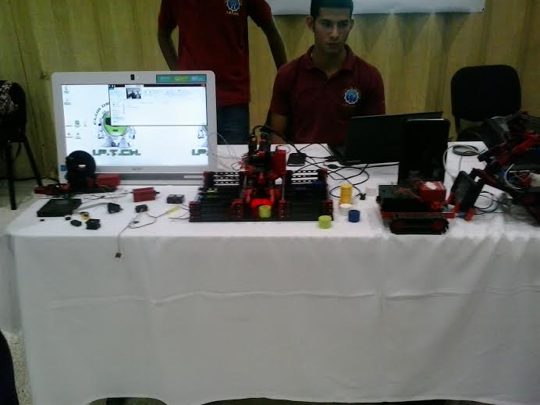
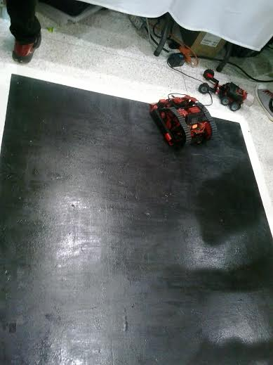
Aquí tenemos algunas imágenes del Proyecto de Robótica realizado por estudiantes del I.P.T.CH.

Slide 46
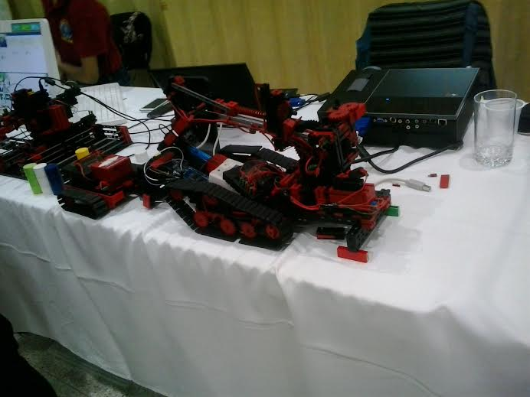
Este es el diseño del robot que ayuda a reciclar.

Slide 47
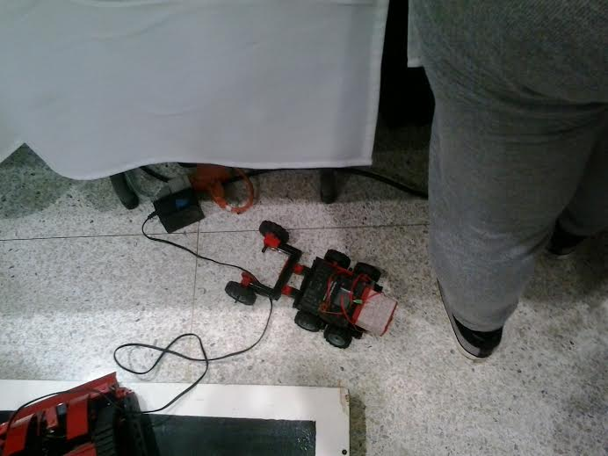

Slide 48
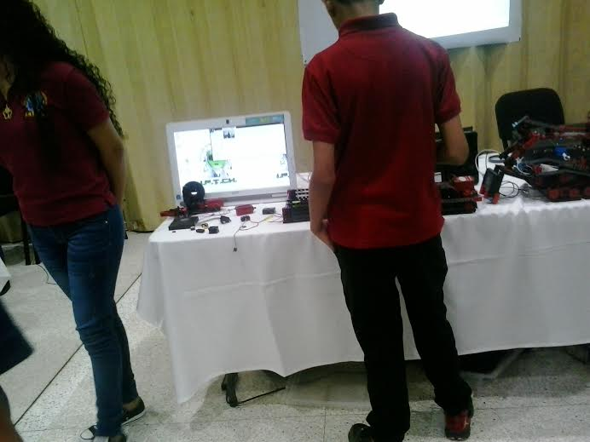

Slide 49
PROYECTO DEL CENTRO EDUCATIVO I.P.T.CH
El otro proyecto del I.P.T.CH es un proyecto de música, los jóvenes de la escuela se están capacitando y dictan cursos de bailes de todos los géneros dirigidos a la población en general.

Slide 50
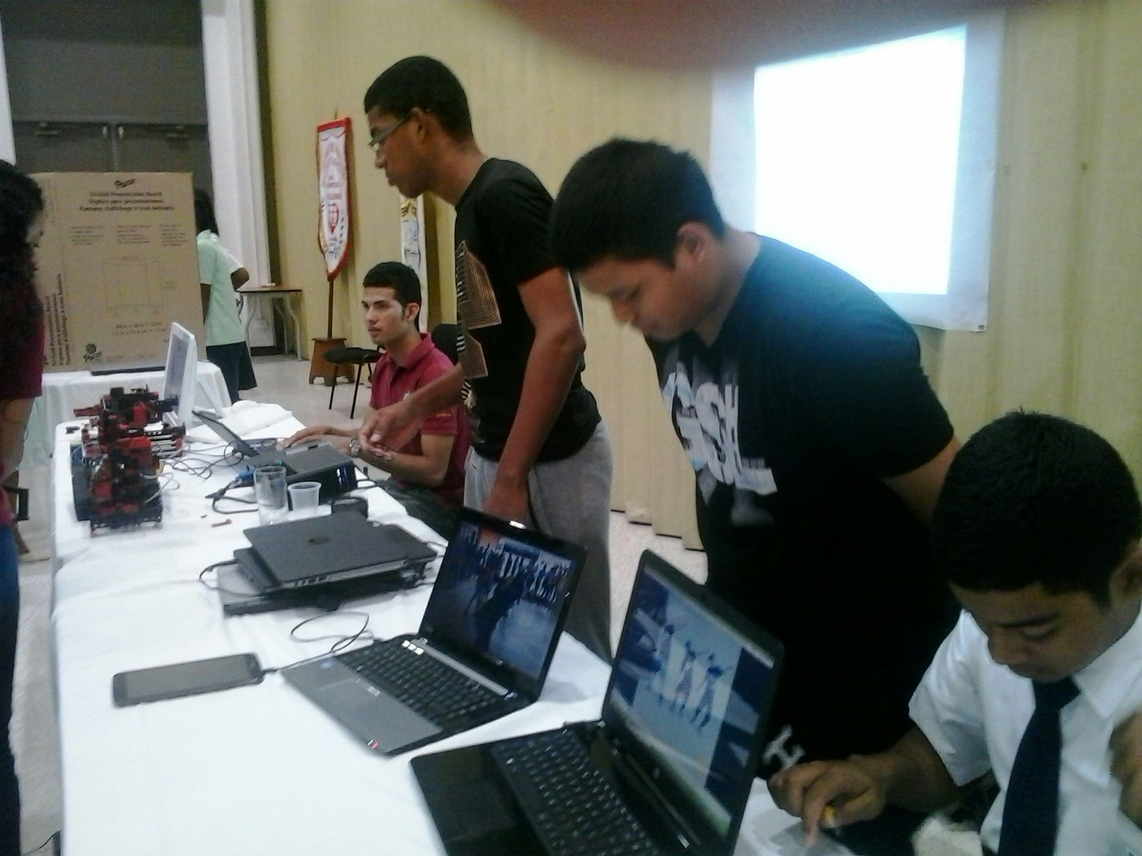
PROYECTO DEL CENTRO EDUCATIVO I.P.T.CH

Slide 51
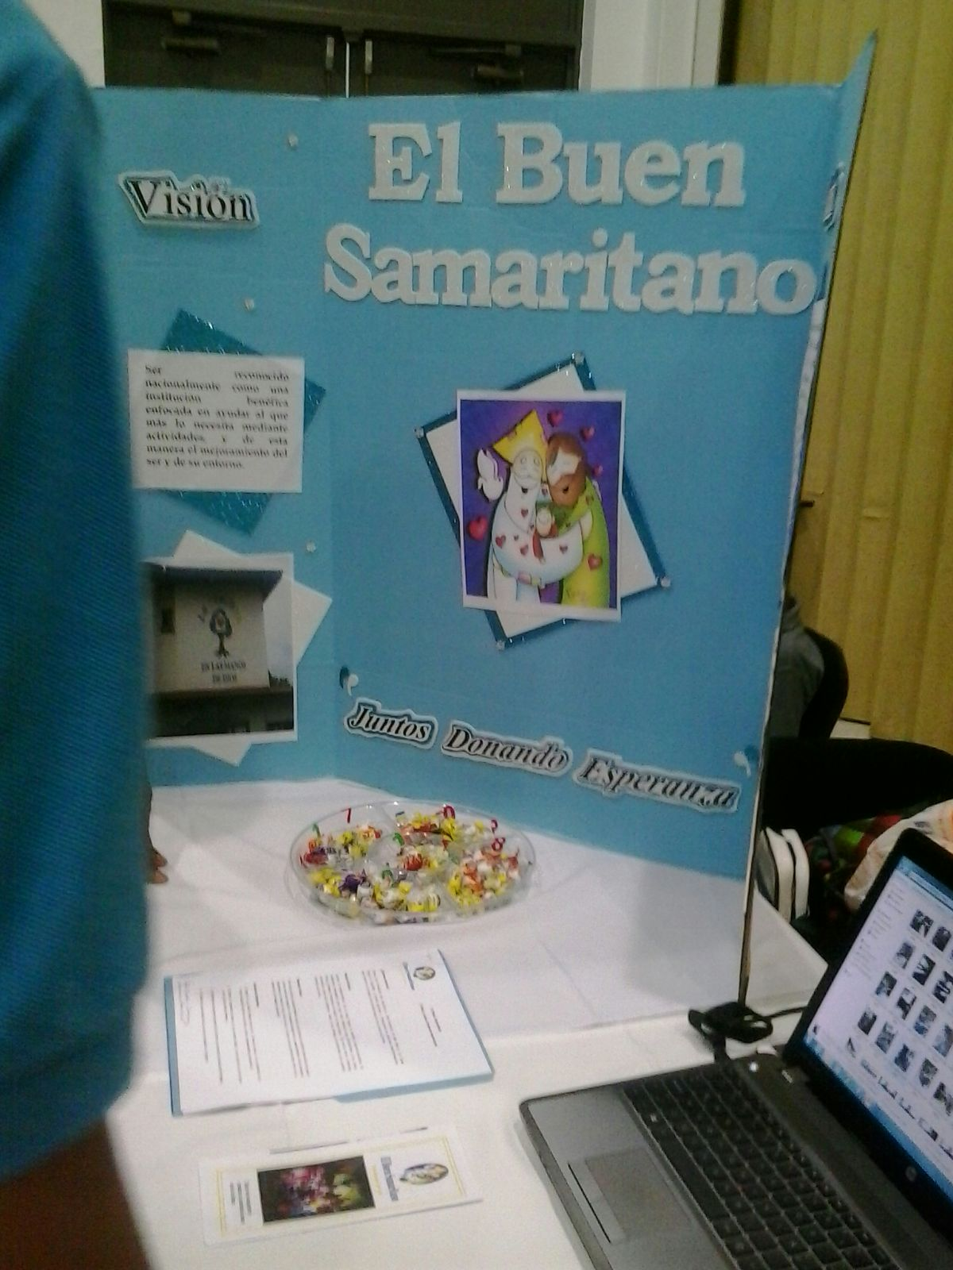

Slide 52
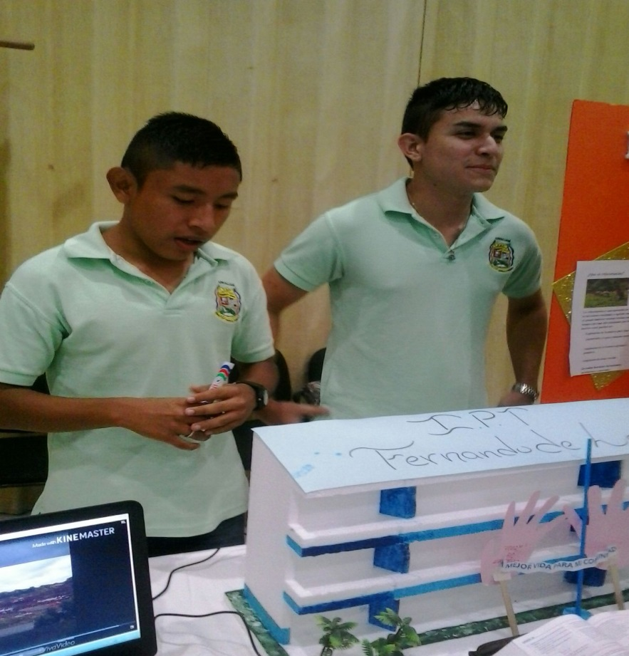
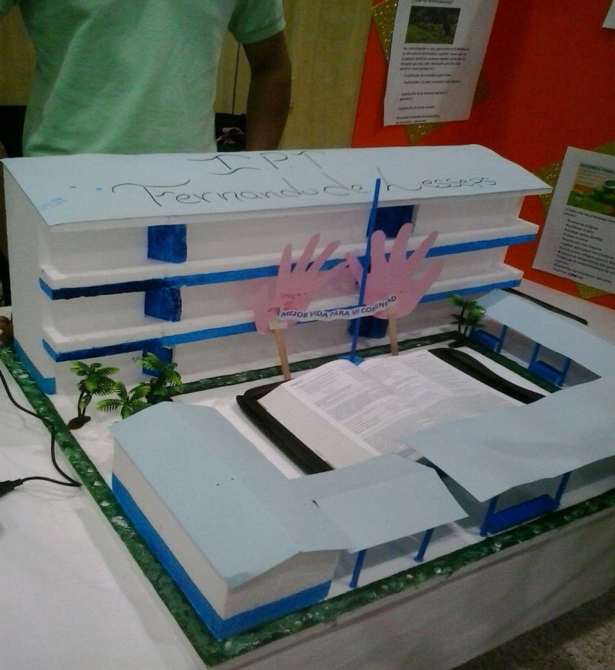
Proyecto Manos de Esperanza del I .P. T Fernando de Lesseps
Este proyecto consistía en mejoras en la estructura escolar y sus alrededores.

Slide 53
Toda la comunidad educativa, empresas públicas y privadas tenemos la responsabilidad de ayudar a estos jóvenes no solo a presentar un proyecto que se quede en un sueño, sino de ayudarles a cumplirlo… Valoremos el talento y dedicación de nuestros jóvenes…

